Slide 1
Risikovurdering af entrepriseprojekter
Projektbaseret praktikforløb | Efterår 2023

Slide 2
Agenda
1
Problemformulering
2
Metode
3
Data
4
Analyse
5
Resultater
6
Diskussion

Slide 3
Agenda
1
Problemformulering
2
Metode
3
Data
4
Analyse
5
Resultater
6
Diskussion

Slide 4
Kan maskinlæringsmodeller præcist forudsige marginer og risici på tværs af ELCONs forskellige entrepriseprojekter?

Slide 5
Problemformulering
A
B
C
D
Maskinlærings-modeller
De konventionelle metoder, der i øjeblikket anvendes, har vist sig utilstrækkelige til at tackle den komplekse og dynamiske karakter af byggeprojekter.
Forudsigelser
Grundlaget for beslutningstagning er et fuldt informationssæt. Forudsætningen for dette er forudsigelser med tilstrækkelig lav fejlmargin, både frem i tiden, men også på tværs af projekter.
Marginer
En nøjagtig forudsigelse og vurdering af marginer er afgørende for at optimere økonomisk ydeevne og bæredygtighed for byggeprojekter.
Risici
En mere præcis risikovurdering understøttet af maskinlæringsmodeller kan bidrage til at minimere uventede udfordringer og forbedre projektplanlægning og beslutningstagning.

Slide 6
Problemformulering
Maskinlæringsmodeller
Bygge- og anlægsbranchen, herunder ELCONs Entrepriseforretning, står over for talrige udfordringer, såsom begrænsede marginer, hyppige budgetoverskridelser og svingende produktivitetsmålinger.
De konventionelle metoder, der i øjeblikket anvendes, har vist sig utilstrækkelige til at tackle den komplekse og dynamiske karakter af byggeprojekter.
Dette nødvendiggør udforskningen af mere avancerede og integrerede tilgange for bedre at styre og forudsige projektresultater.
Forudsigelser
Kernen i denne undersøgelse er det centrale forskningsspørgsmål: Kan maskinlæringsmodeller nøjagtigt forudsige marginer og risici ved byggeprojekter?
Dette spørgsmål opstår på baggrund af de begrænsninger, der er observeret i de nuværende subjektive risikovurderingspraksis inden for ELCONs Entrepriseforretning, som mangler en formel statistisk grundlag.
Divisionens betydelige bidrag til virksomhedens økonomi understreger det presserende behov for en mere robust og tilpasningsdygtig datamodel.
En sådan model er forestillet at nøjagtigt evaluere risici, forudsige marginer og støtte mere informerede beslutningstagning, hvilket dermed forbedrer den overordnede styring af byggeprojekter.

Slide 7
Problemformulering
Marginer
ELCONs Entrepriseforretning står over for udfordringer med at opretholde tilfredsstillende dækningsgrader inden for byggeprojekter.
Den eksisterende praksis og metoder har vist sig utilstrækkelige til at sikre konsistente og forudsigelige marginer på tværs af projekter.
En nøjagtig forudsigelse og vurdering af marginer er afgørende for at optimere økonomisk ydeevne og bæredygtighed for byggeprojekter.
Risici
Identifikation og vurdering af risici inden for byggeprojekter er en kompleks opgave, der har stor indflydelse på projektets succes.
Aktuelle risikovurderingsmetoder inden for ELCONs Entrepriseforretning er baseret på subjektive bedømmelser og mangler en solid statistisk grundlag.
En mere præcis risikovurdering understøttet af maskinlæringsmodeller kan bidrage til at minimere uventede udfordringer og forbedre projektplanlægning og beslutningstagning.
Dette vil øge den overordnede effektivitet og succesrate for byggeprojekter inden for divisionen.

Slide 8

Problemformulering
Grundlæggende handler det om at opnå en vurdering af, hvor de igangværende projekter ender.
Rapporten tackler dette ved at prognosticere det endelige dækningsbidrag ved projekters afslutning.
Vi træner en model på 80% af de afsluttede projekters karakteristika.
Vi tester modellen præcision på de resterende 20% af de afsluttede projekter.
De prognosticerede dækningsbidrag sammenlignes med de realiserede, deraf vurderes det om metoderne er brugbare.
Vurderes det at en model yder tilfredsstillende, kan vi anvende samme model på de igangværende projekter.

Slide 9
Agenda
1
Problemformulering
2
Metode
3
Data
4
Analyse
5
Resultater
6
Diskussion

Slide 10
Metode
Statistiske modeller
Mindste kvadraters metode
Maskinlæringsmodeller
Elastic Net
Deep Learning
Neurale Netværk
Træbaserede modeller
Ensemble
LSTM

Slide 11
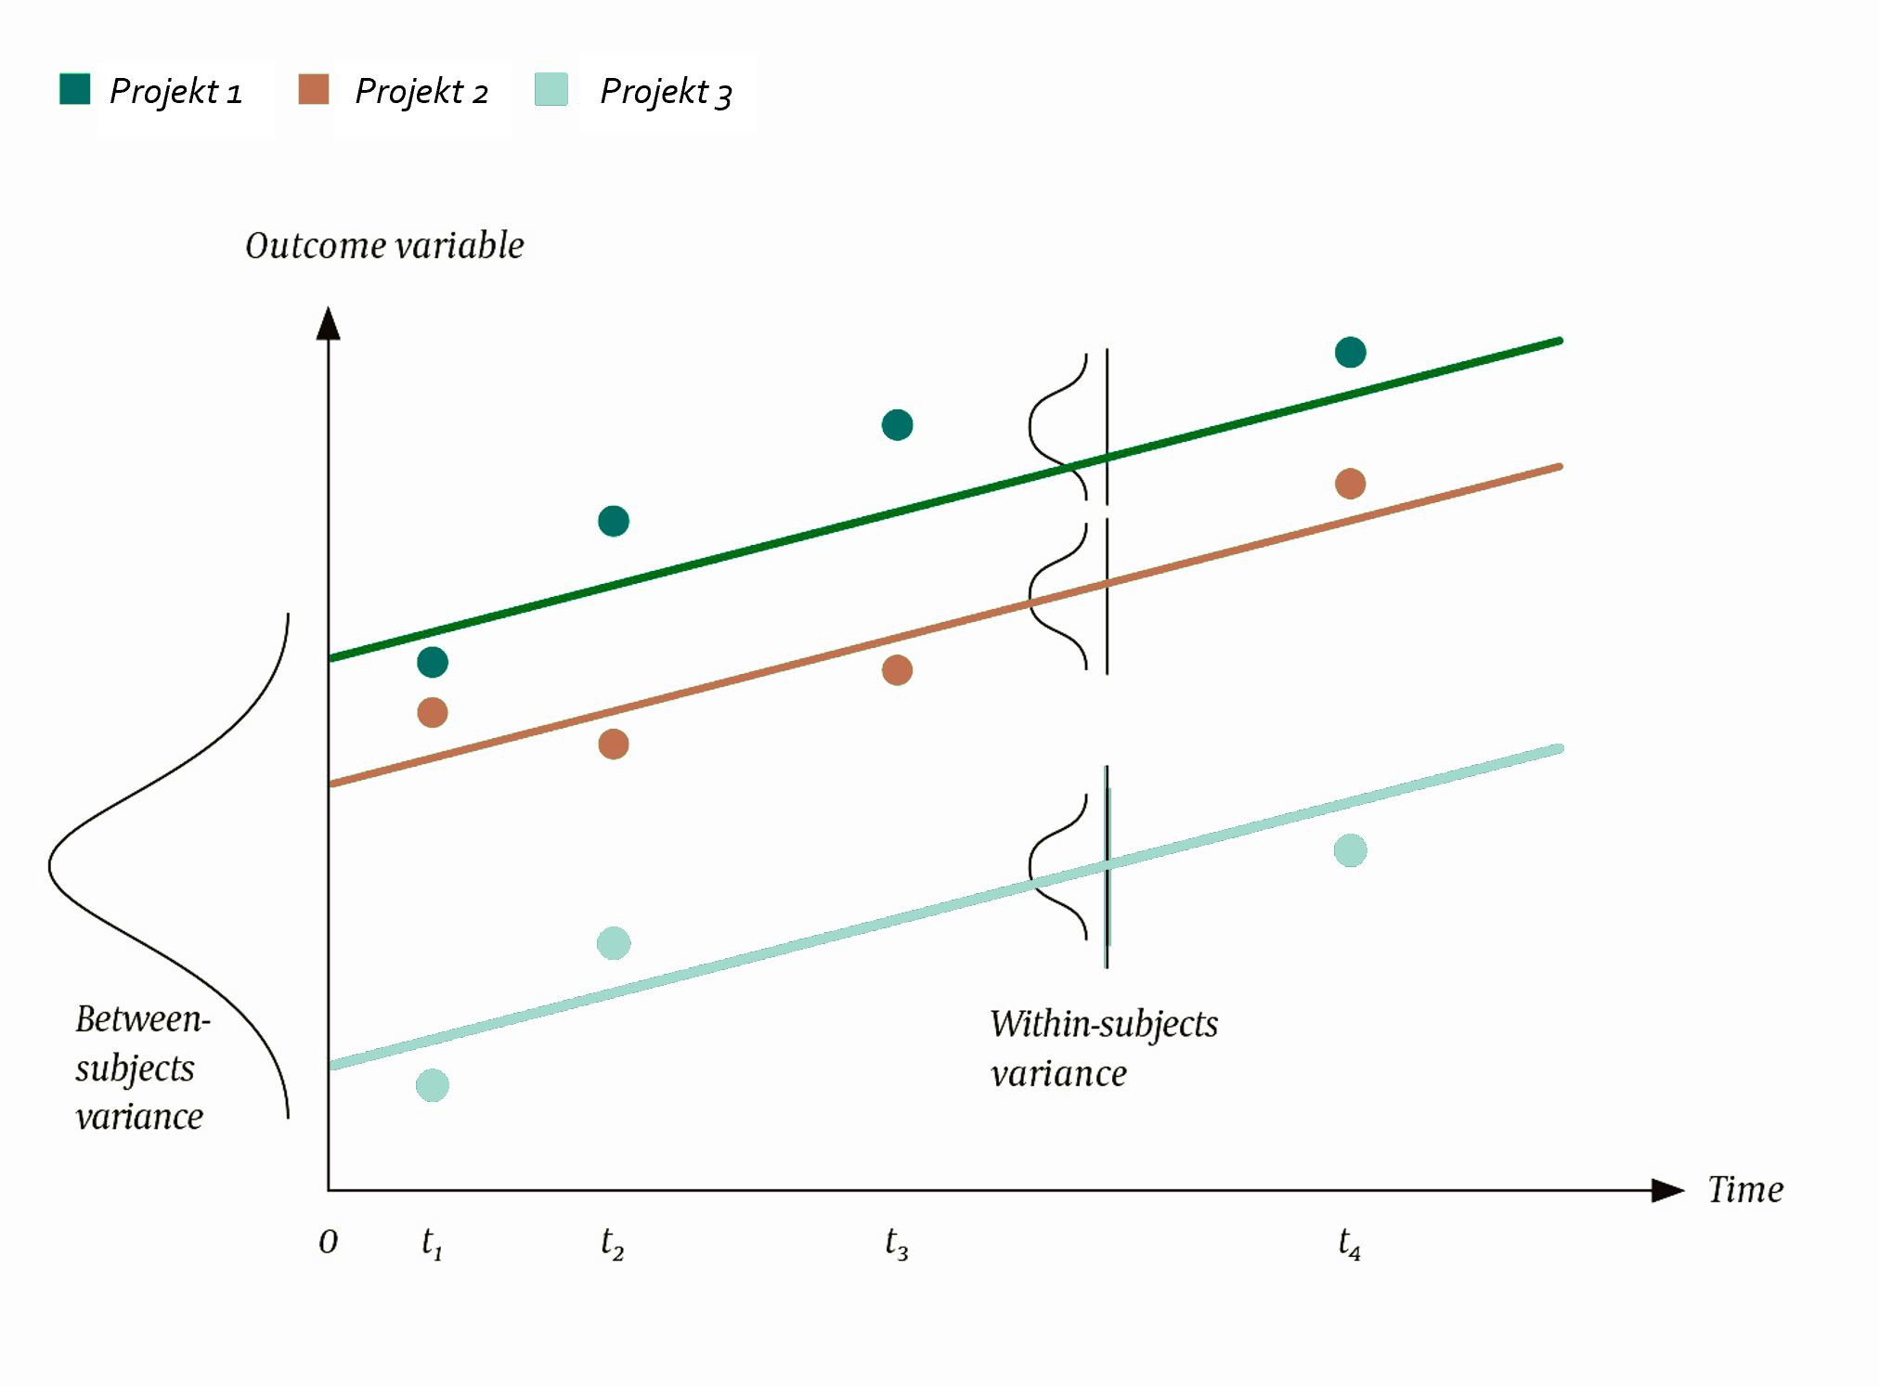
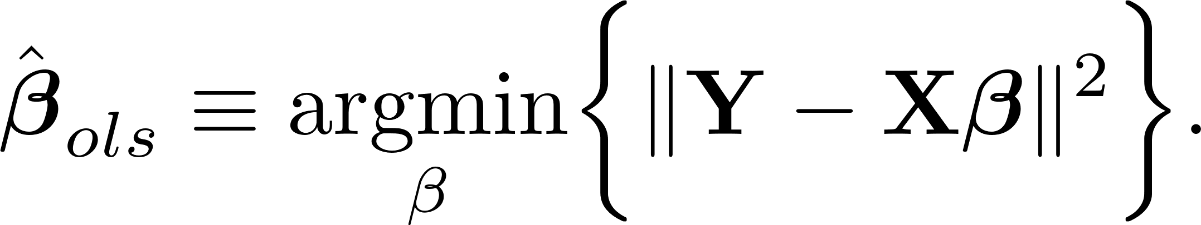
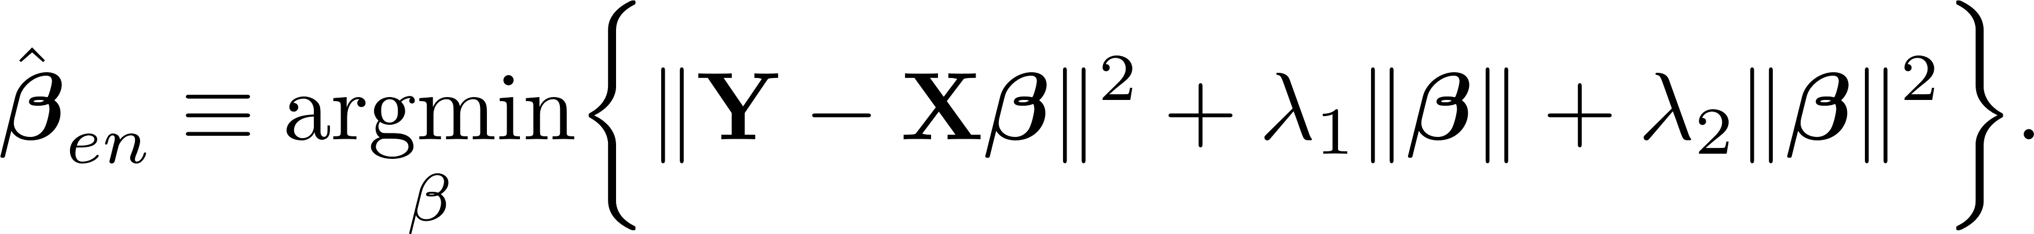
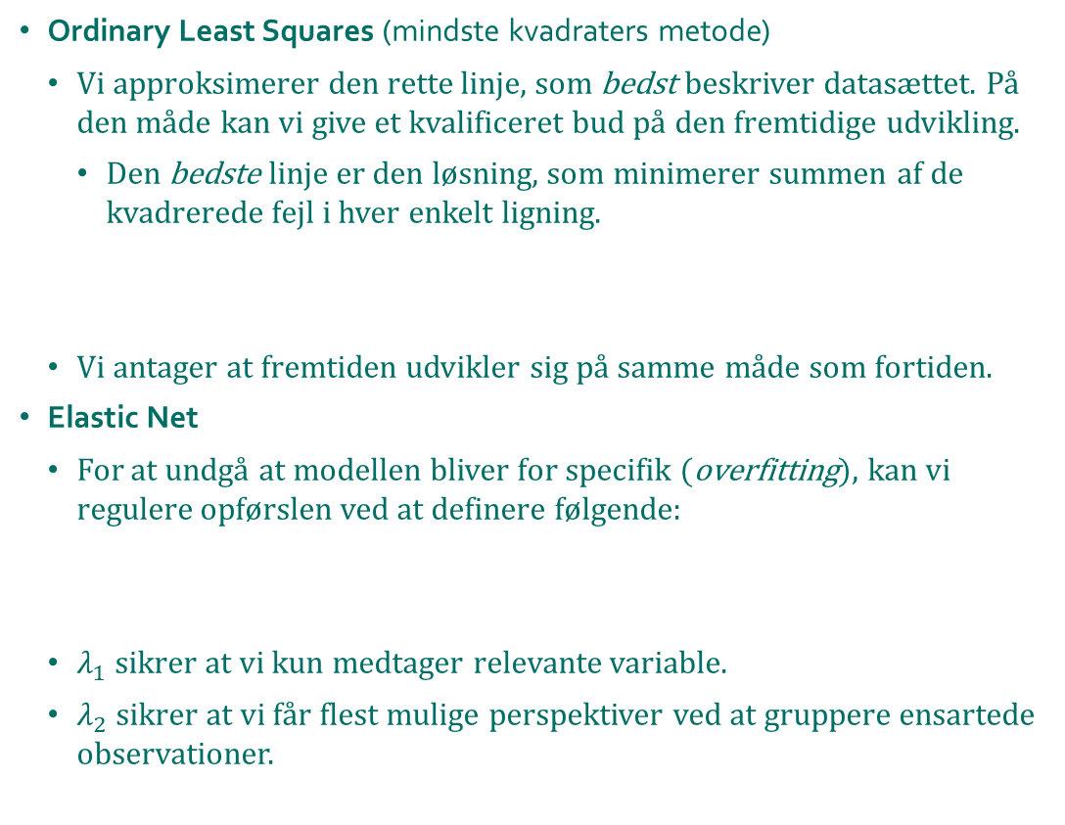
Modeller
Ordinary Least Squares (mindste kvadraters metode)
Vi approksimerer den rette linje, som bedst beskriver datasættet. På den måde kan vi give et kvalificeret bud på den fremtidige udvikling.
Den bedste linje er den løsning, som minimerer summen af de kvadrerede fejl i hver enkelt ligning.
Vi antager at fremtiden udvikler sig på samme måde som fortiden.
Elastic Net
For at undgå at modellen bliver for specifik (overfitting), kan vi regulere opførslen ved at definere følgende:
$λ_{1}$ sikrer at vi kun medtager relevante variable.
$λ_{2}$sikrer at vi får flest mulige perspektiver ved at gruppere ensartede observationer.
Project 1
Project 2
Project 3

Slide 12
Modeller
Data
Random Forest
Ensembling-teknik, som kombinerer prædiktioner fra mange modeller til én samlet.
Random Forest bygger på konceptet af beslutningstræer. Et beslutningstræ er en simpel, trælignende struktur, der splitter data baseret på forskellige attributter og tager beslutninger trin for trin.
I en Random Forest bliver datasættet delt op på tilfældig vis, og hver beslutningstræ får en delmængde af dataene. Dette sikrer, at træerne er forskellige og dermed reducerer risikoen for overfitting.
Hvert træ i en Random Forest laver sin egen forudsigelse, og når alle træerne har lavet deres forudsigelser, bliver disse forudsigelser kombineret, i dette tilfælde ved at finde gennemsnittet.
Prædiktion

Slide 13
Modeller
Data
EXTremely RAndomized Trees
En videreudvikling af Random Forest-metoden. Den centrale forskel, er måden, hvorpå opdelingerne i træerne vælges.
Extra Trees introducerer yderligere tilfældighed ved selve opdelings-beslutningerne.
Fordi opdelingspunkterne vælges tilfældigt, kræver Extra Trees mindre tid til at træne sammenlignet med Random Forest, da den ikke søger efter det optimale split-punkt for hver feature.
Prædiktion

Slide 14
Modeller
Data
Gradient Boosting
Hvor RF and ET bygger flere træer på samme tid, bygger Gradient Boosting ét træ ad gangen.
Gradient Boosting adskiller sig ved sin sekventielle tilgang, hvor hvert nyt træ bygges for at forbedre de eksisterende træers fejl.
Hvert træ i modellen er typisk et svagt beslutningstræ, hvilket betyder, at det ikke er særlig komplekst.
Målet er ikke at bygge stærke individuelle prædiktorer, men snarere at kombinere mange svage prædiktorer for at skabe en stærk samlet model.
eXtreme Gradient Boosting
En nøglefunktion i XGBoost er indførelsen af regulering (som i EN), som hjælper med at reducere overfitting.
XGBoost er optimeret for både hastighed og hukommelsesbrug, hvilket gør den praktisk for store datasæt.
Prædiktion

Slide 15
Modeller
Gentagende Neurale Netværk (RNN)
RNN er designet til at håndtere sekventielle data, da de kan huske tidligere information og bruge den til at påvirke den nuværende output-beregning.
En central del af RNNs opbygning er de(t) gentagende lag, en form for hukommelse, hvilket giver netværket kontekst for de nuværende og fremtidige beregninger.
RNNs evne til at huske tidligere information gør dem særligt effektive til opgaver, der involverer tidsafhængig data, som forudsigelse af tidsserier.
Under træning af dybe neurale netværk, bliver gradienterne (der bruges til at opdatere netværkets vægte) ofte meget små, når de føres tilbage gennem mange lag.
Dette fører til, at de tidlige lag i netværket lærer meget langsomt eller slet ikke.
Data
Prædiktion

Slide 16
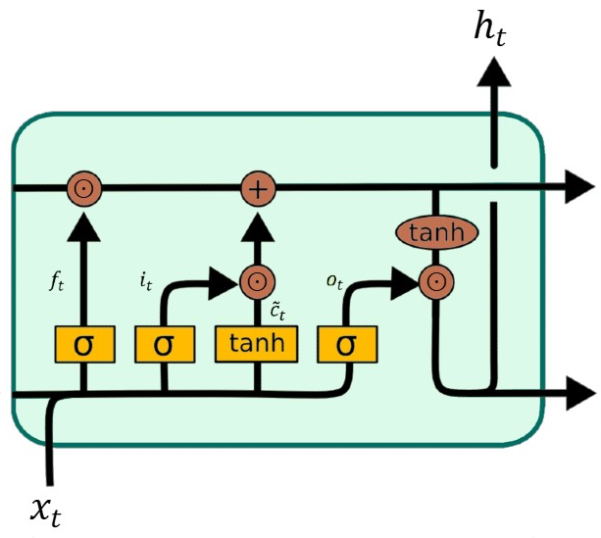
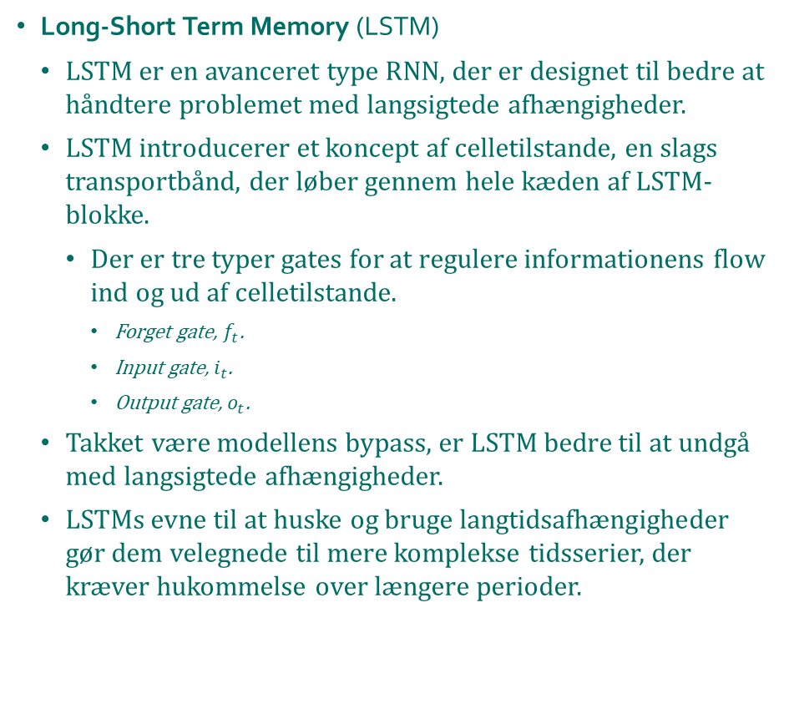
Modeller
Long-Short Term Memory (LSTM)
LSTM er en avanceret type RNN, der er designet til bedre at håndtere problemet med langsigtede afhængigheder.
LSTM introducerer et koncept af celletilstande, en slags transportbånd, der løber gennem hele kæden af LSTM-blokke.
Der er tre typer gates for at regulere informationens flow ind og ud af celletilstande.
Forget gate, $f_{t}$.
Input gate, $i_{t}$.
Output gate, $o_{t}$.
Takket være modellens bypass, er LSTM bedre til at undgå med langsigtede afhængigheder.
LSTMs evne til at huske og bruge langtidsafhængigheder gør dem velegnede til mere komplekse tidsserier, der kræver hukommelse over længere perioder.

Slide 17
Agenda
1
Problemformulering
2
Metode
3
Data
4
Analyse
5
Resultater
6
Diskussion

Slide 18
Data
Datamodellen er konstrueret ud fra flere kilder, herunder primært ERP-systemet og tidsregistreringsværktøjet. Datasættet beriges desuden med branchespecifik data fra Danmarks Statistik (DST) samt egne beregninger i form af prognoser og estimeret risiko.
Der faktureres generelt ved hvert månedsluk, og derfor regnes datafrekvensen som månedlig.
Budgetter i form af salgsskøn ved tilbudsfasen, produktionsomkostningsskøn under indkøbs-processen og et endeligt skøn i byggefasen.
Under byggeprocessen beregnes forventede indtægter ved at justere påløbne omkostninger mod budget-margenen.
Tidsregistreringer
Start- og slutdato bruges til at modellere s-kurver, og sammenlignes med det faktiske fremskridt.
Makroøkonomiske indikatorer fra DST som tillidsindikatorer og sektor-specifikke begrænsninger.
Indtægter, udgifter, lønninger og materialeomkostninger
Fakturerbare timer, sygefravær og interne timer bruges til at vurdere produktiviteten på afdelings-niveau. Fakturerbare timer kobles på projektniveau.
Prognoser
DST
Risiko beregnes ved at normalisere afvigelser for fremskridtprognoser i forhold til produktions-omkostningsskøn.

Slide 19
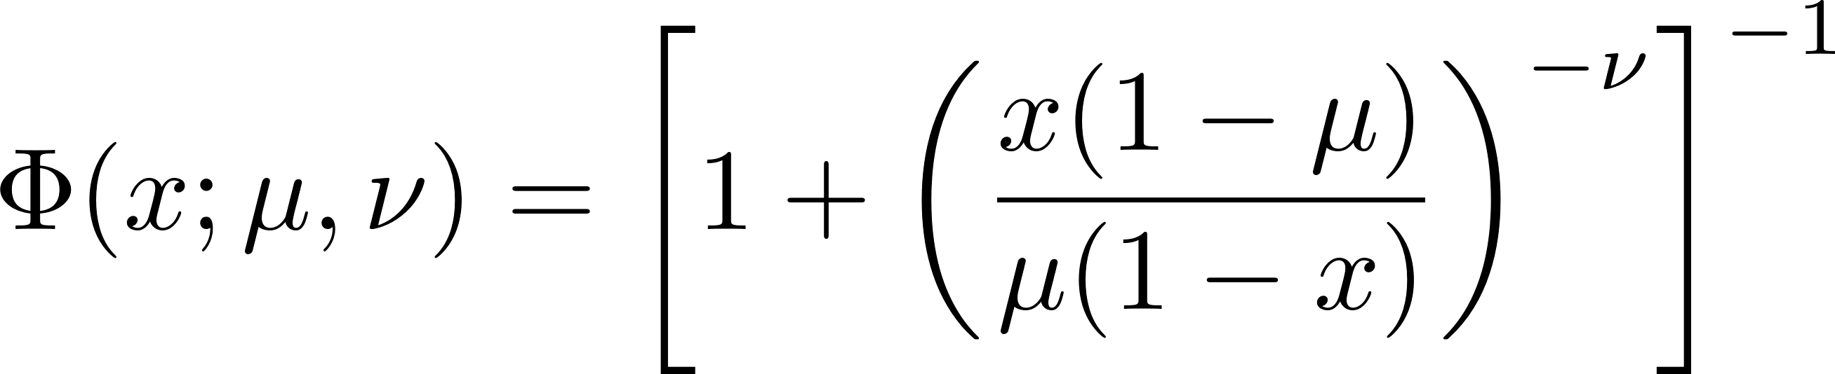
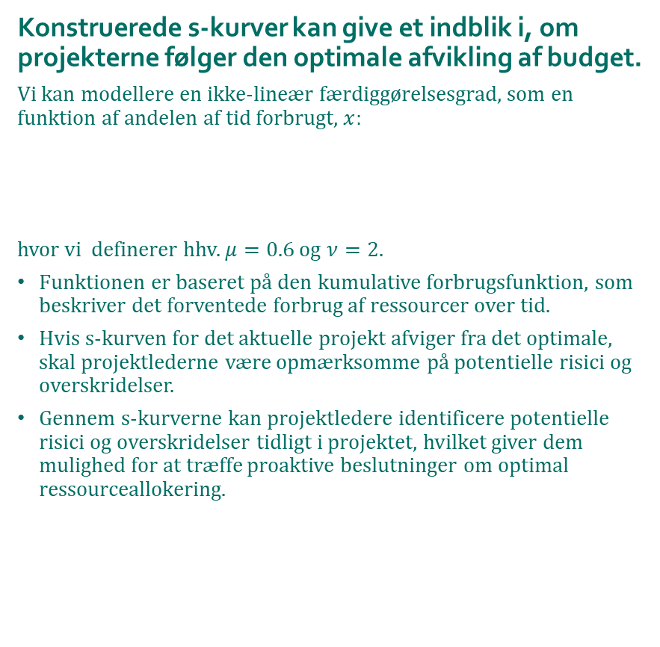
Data - Prognoser
Konstruerede s-kurver kan give et indblik i, om projekterne følger den optimale afvikling af budget.
Vi kan modellere en ikke-lineær færdiggørelsesgrad, som en funktion af andelen af tid forbrugt, $x$:
hvor vi definerer hhv. $μ=0.6$ og $ν=2$.
Funktionen er baseret på den kumulative forbrugsfunktion, som beskriver det forventede forbrug af ressourcer over tid.
Hvis s-kurven for det aktuelle projekt afviger fra det optimale, skal projektlederne være opmærksomme på potentielle risici og overskridelser.
Gennem s-kurverne kan projektledere identificere potentielle risici og overskridelser tidligt i projektet, hvilket giver dem mulighed for at træffe proaktive beslutninger om optimal ressourceallokering.
Stiplede linjer er $μ=0.6$, og faste streger er $μ=0.5$.
Notes:
DitUr Domicil

Slide 20
Agenda
1
Problemformulering
2
Metode
3
Data
4
Analyse
5
Resultater
6
Diskussion

Slide 21
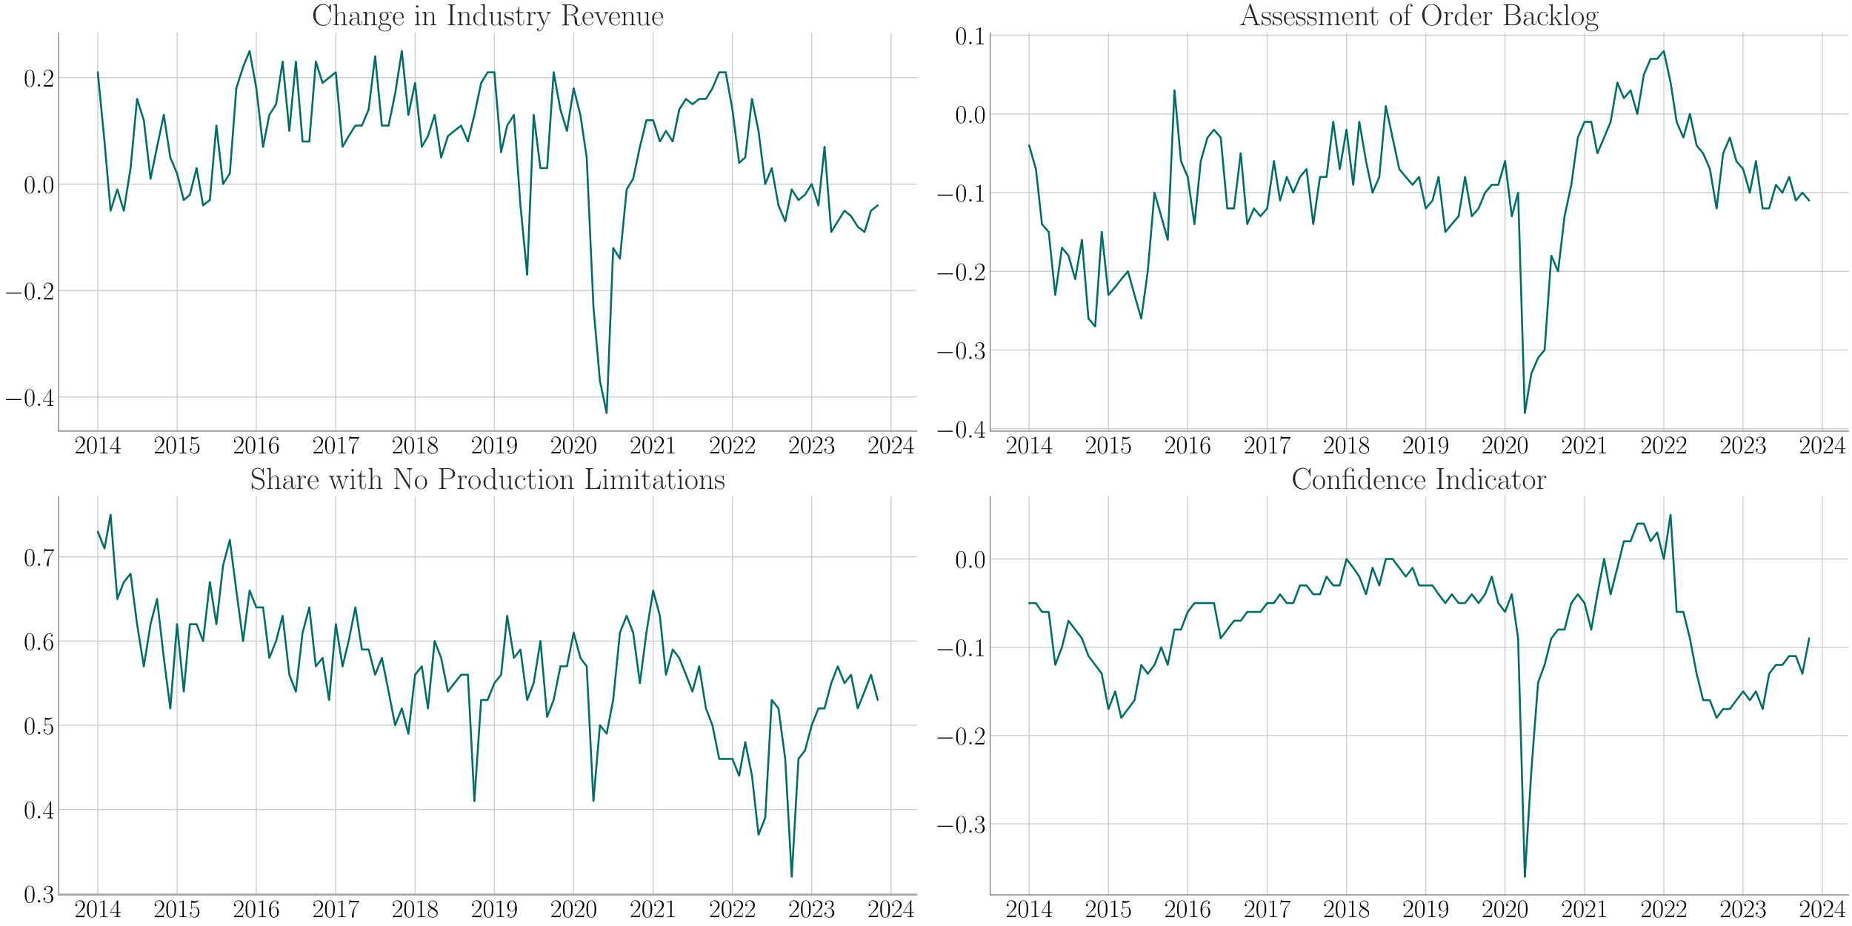
Analyse
Tal fra Danmarks Statistik giver et billede af en presset situation i branchen
2022 er præget af en tilbagegang i branchen generelt.
I løbet af 2022 faldt producent-tillidsindekset 20%-point. Der har ikke været markant fremgang siden.
Andelen af virksomheder, som i branchen vurderer, at der er signifikante begrænsninger på produktionskapaciteten, er steget ~40% siden december 2022.
Aktiviteten var på et meget højt niveau i 2022, men mod slutningen af 2022 vendte udviklingen.
Vi ser en lille tilbagegang i branchen generelle omsætning i 2023.

Slide 22
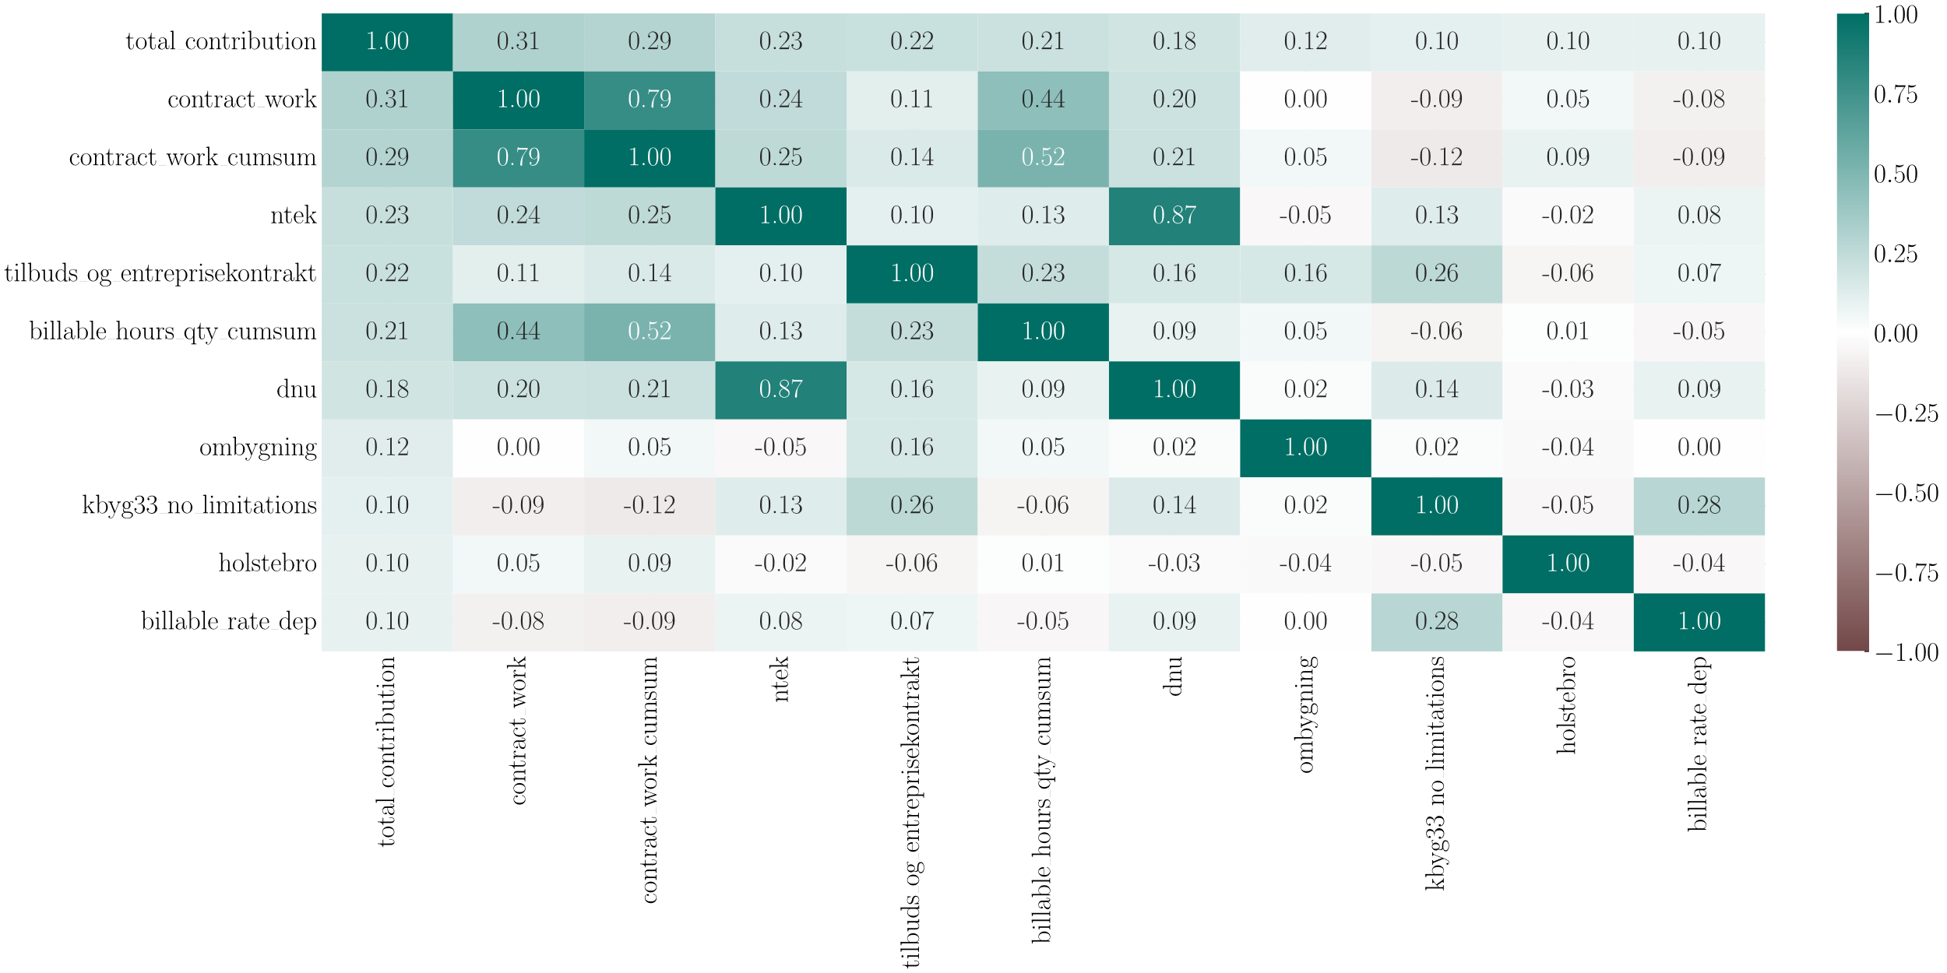
Analyse
Hvilke variable kan vi bruge til at prædiktere det endelige dækningsbidrag?
Kontraktarbejde er positivt korreleret med endeligt dækningsbidrag.
Afvigelserne fra omkostningernes s-kurve er korreleret.
Fakturerbare timer er korreleret.
Andelen af omkostninger til materialer er korreleret.
Ingen produktions-begrænsninger i branchen er korreleret.

Slide 23
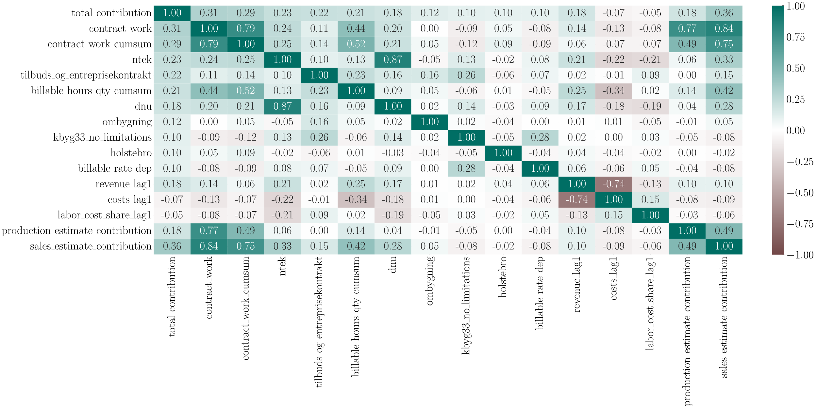
Analyse
Hvilke variable kan vi bruge til at prædiktere det endelige dækningsbidrag?
Ved at inkluderet tilbudskalk. og produktkalk. kan vi give modellen et bud på et basis-niveau, og bruge de resterende variabler til at modellere ændringer.
Vi udelader slutvurderingen, da dette er vores benchmark.
Hvis modellen ikke kan give et bedre bud end sagsansvarlige, så er modellen ikke brugbar.

Slide 24
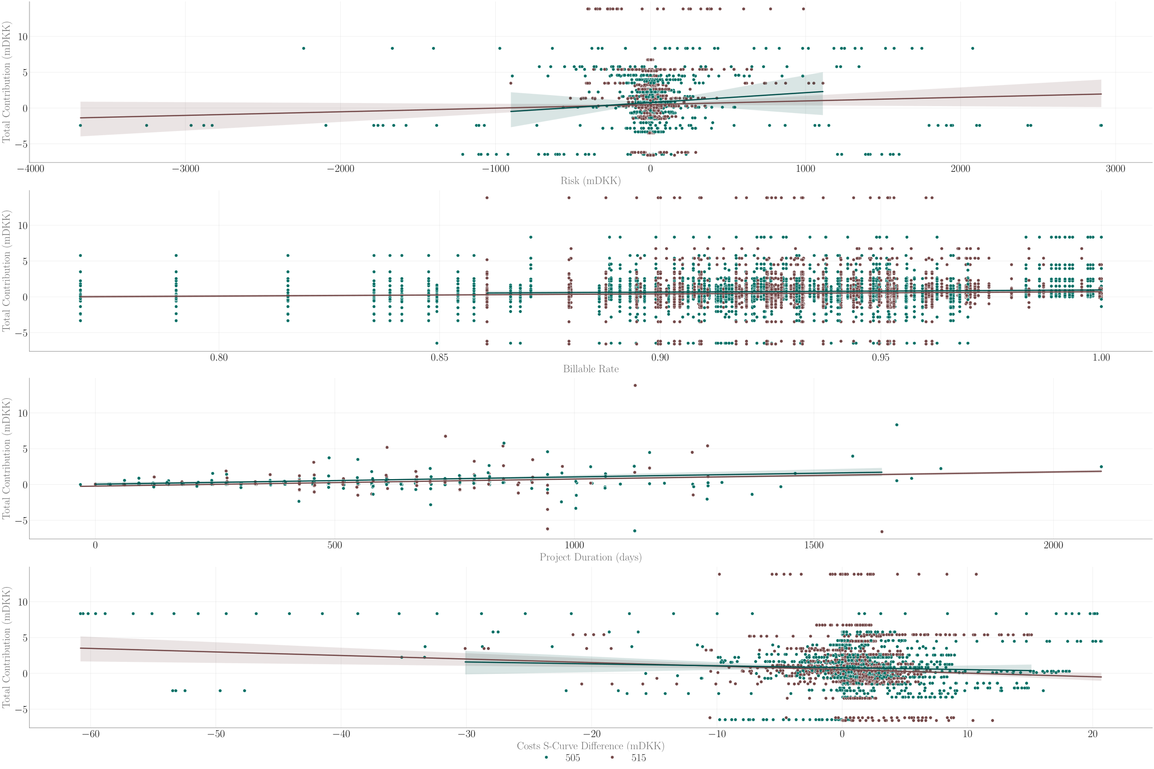
Analyse
Hvilke variable kan vi bruge til at prædiktere det endelige dækningsbidrag?
Risiko har større effekt på dækningsbidrag i 505 sammenlignet med 515.
Stort set ingen målbart effekt på afdelingernes faktureringsgrad i det store billede.
I realtid kan vi stadig udnytte faktureringsgrad til at lave prognoser.
Svag positiv effekt på projekters varighed og dækningsbidrag.
Spørgsmålet er hvilken vej årsagssammenhængen går.
Modsatrettede effekter på afvigelser ved s-kurver i 505 og 515.

Slide 25
Agenda
1
Problemformulering
2
Metode
3
Data
4
Analyse
5
Resultater
6
Diskussion

Slide 26
Lineære modeller

Slide 27
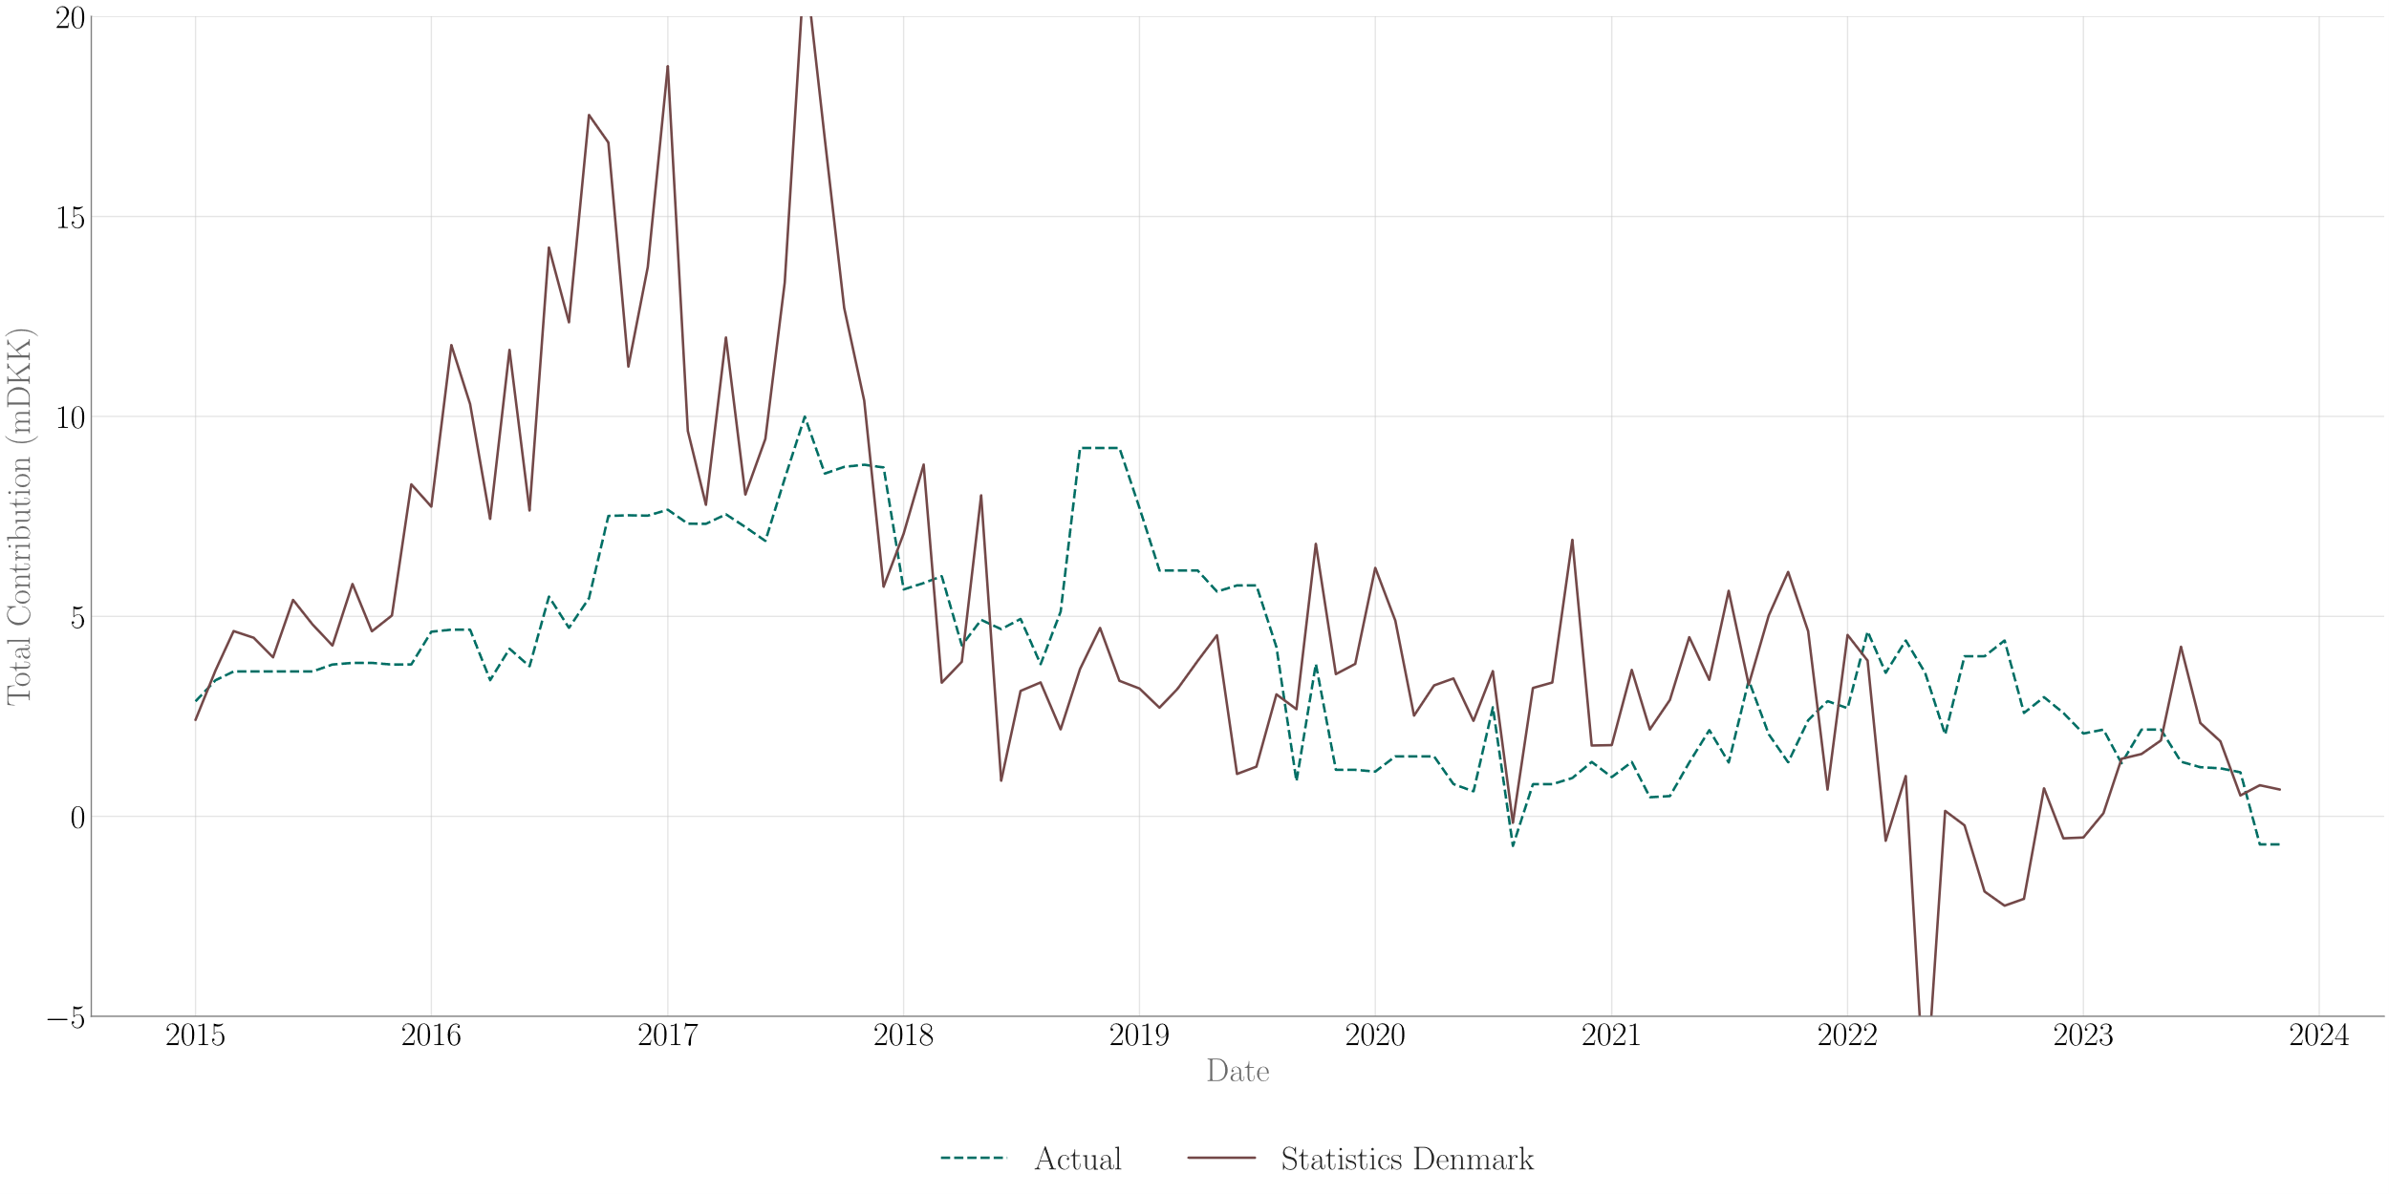
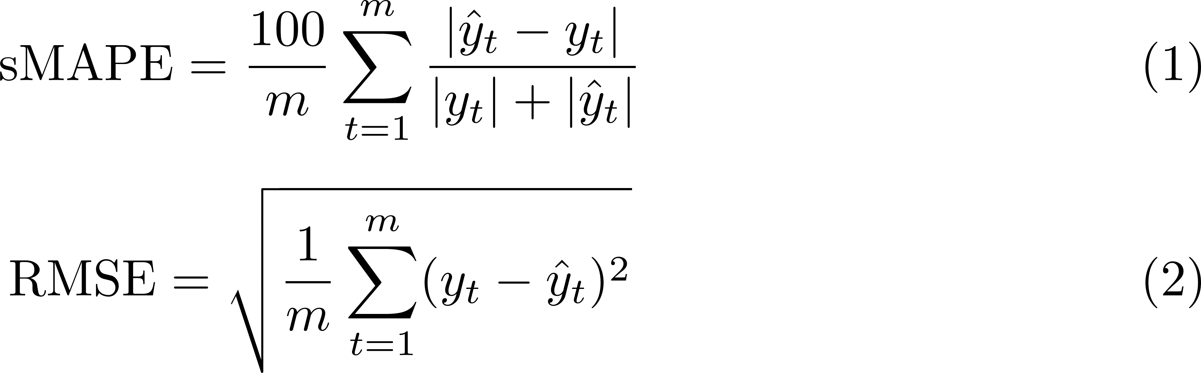
Resultater
Danmarks Statistik
Følger tendensen.
Nyere sager kan i højere grad tilskrives makroøkonomiske tendenser.
Gennemsnitlig procentvis absolut afvigelse (1) på 65.79%.
Kvadratrod af gennemsnitlig kvadratafvigelse (2) på 1.14

Slide 28
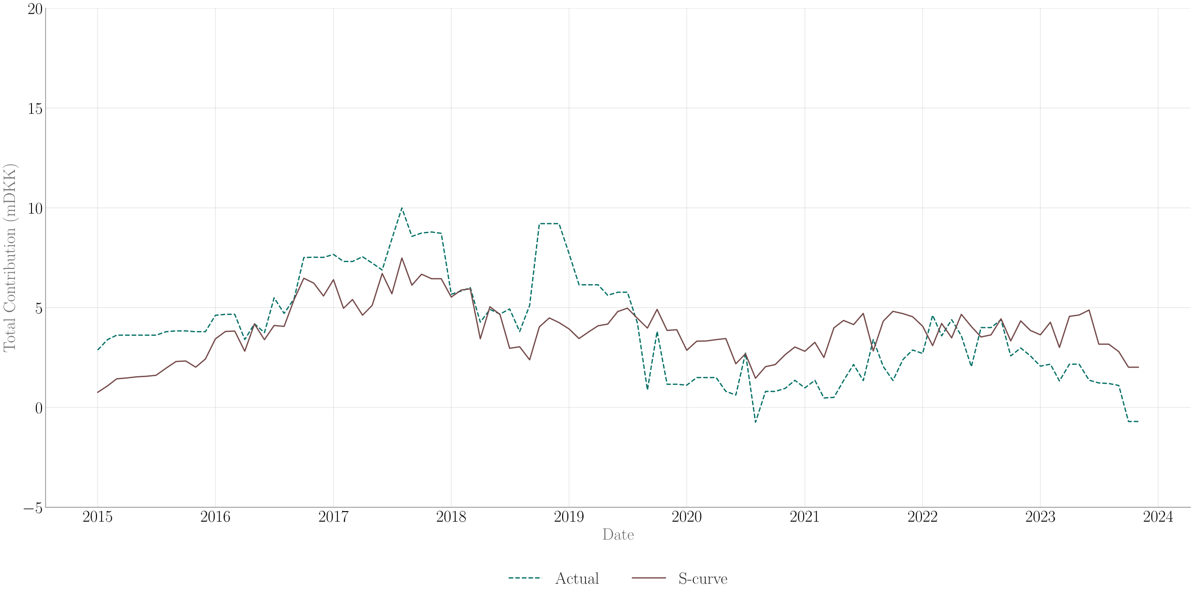
Resultater
S-kurver
Følger generelt tendensen, men underestimerer ændringerne.
Gennemsnitlig procentvis absolut afvigelse (1) på 65.79%.
Kvadratrod af gennemsnitlig kvadratafvigelse (2) på 1.14 mDKK
Gennemsnitlig procentvis absolut afvigelse (1) på 65.79%.
Kvadratrod af gennemsnitlig kvadratafvigelse (2) på 1.14

Slide 29
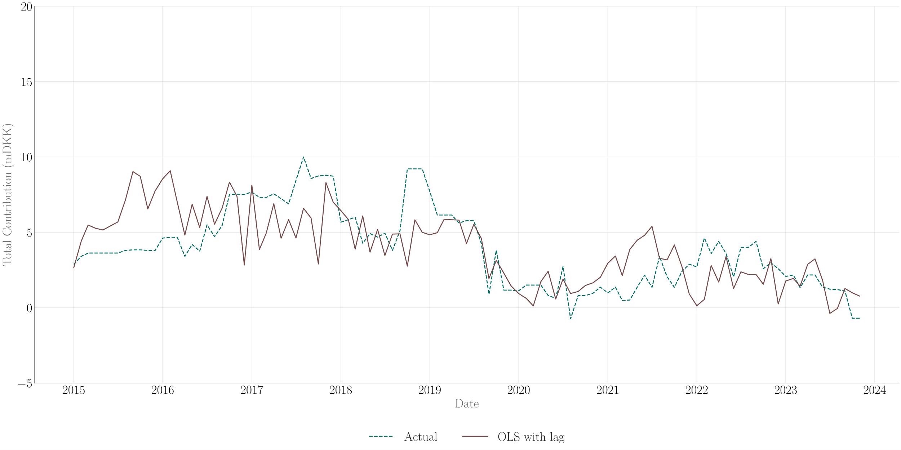
Resultater
Lineær model med lags
Følger udviklingen pænt, men er i højere grad biased.
Gennemsnitlig procentvis absolut afvigelse (1) på 65.79%.
Kvadratrod af gennemsnitlig kvadratafvigelse (2) på 1.14
Gennemsnitlig procentvis absolut afvigelse (1) på 65.79%.
Kvadratrod af gennemsnitlig kvadratafvigelse (2) på 1.14

Slide 30
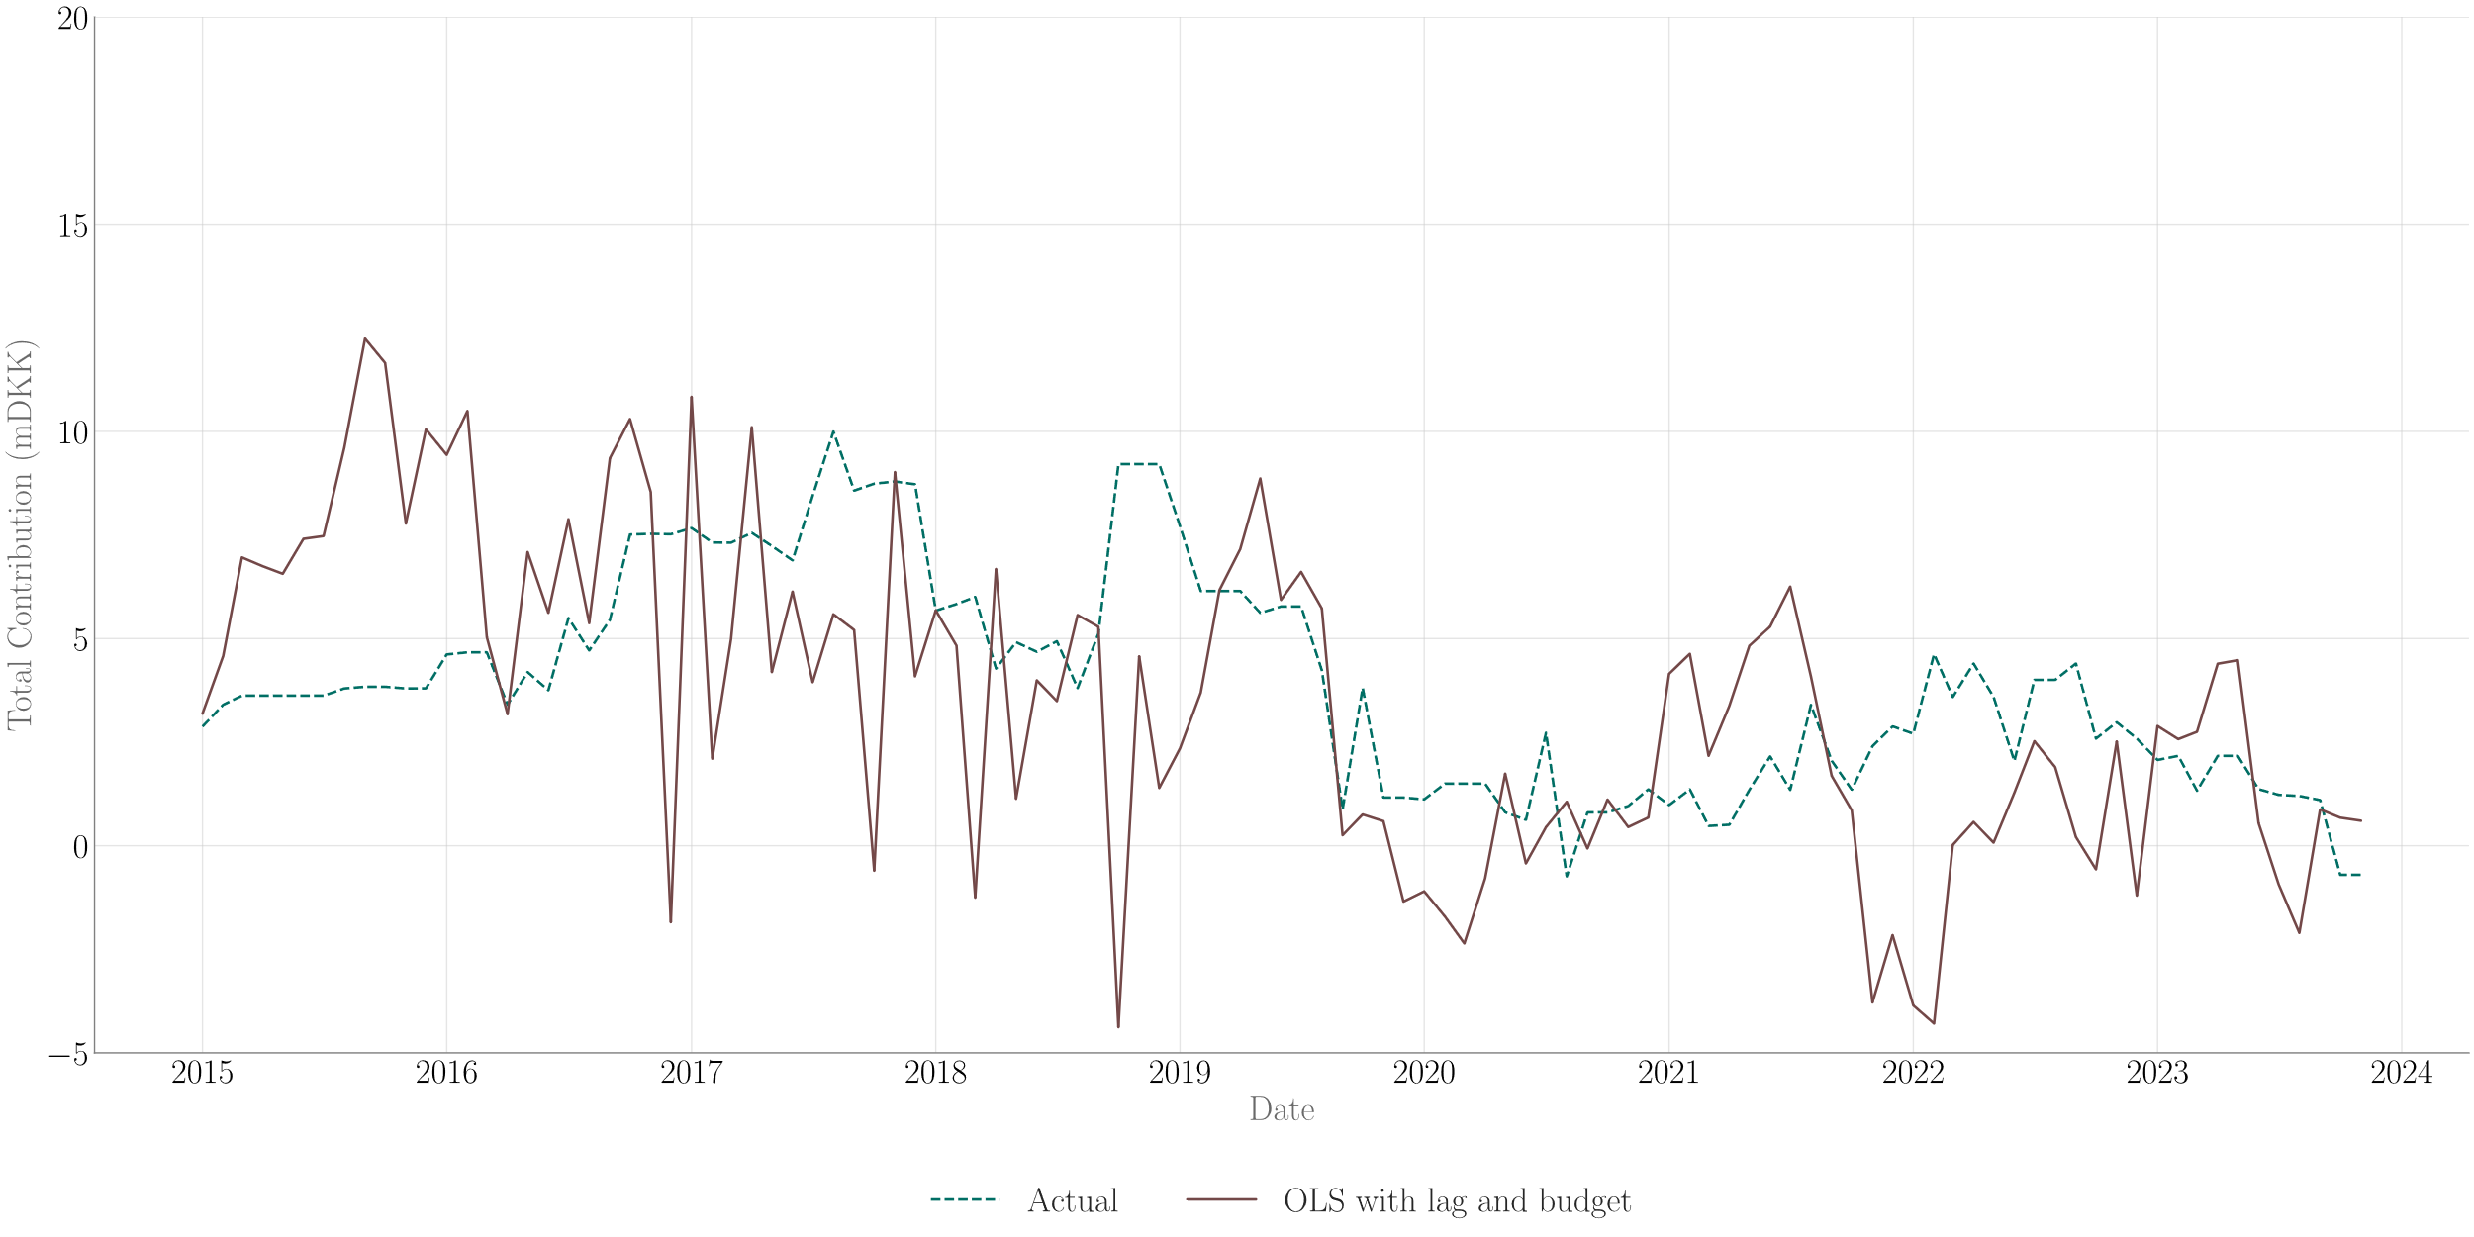
Resultater
Lineær model med lags og budget
Følger udviklingen pænt, men er i højere grad biased.
Gennemsnitlig procentvis absolut afvigelse (1) på 41,5%.
Gennemsnitlig procentvis absolut afvigelse (1) på 65.79%.
Kvadratrod af gennemsnitlig kvadratafvigelse (2) på 1.14

Slide 31
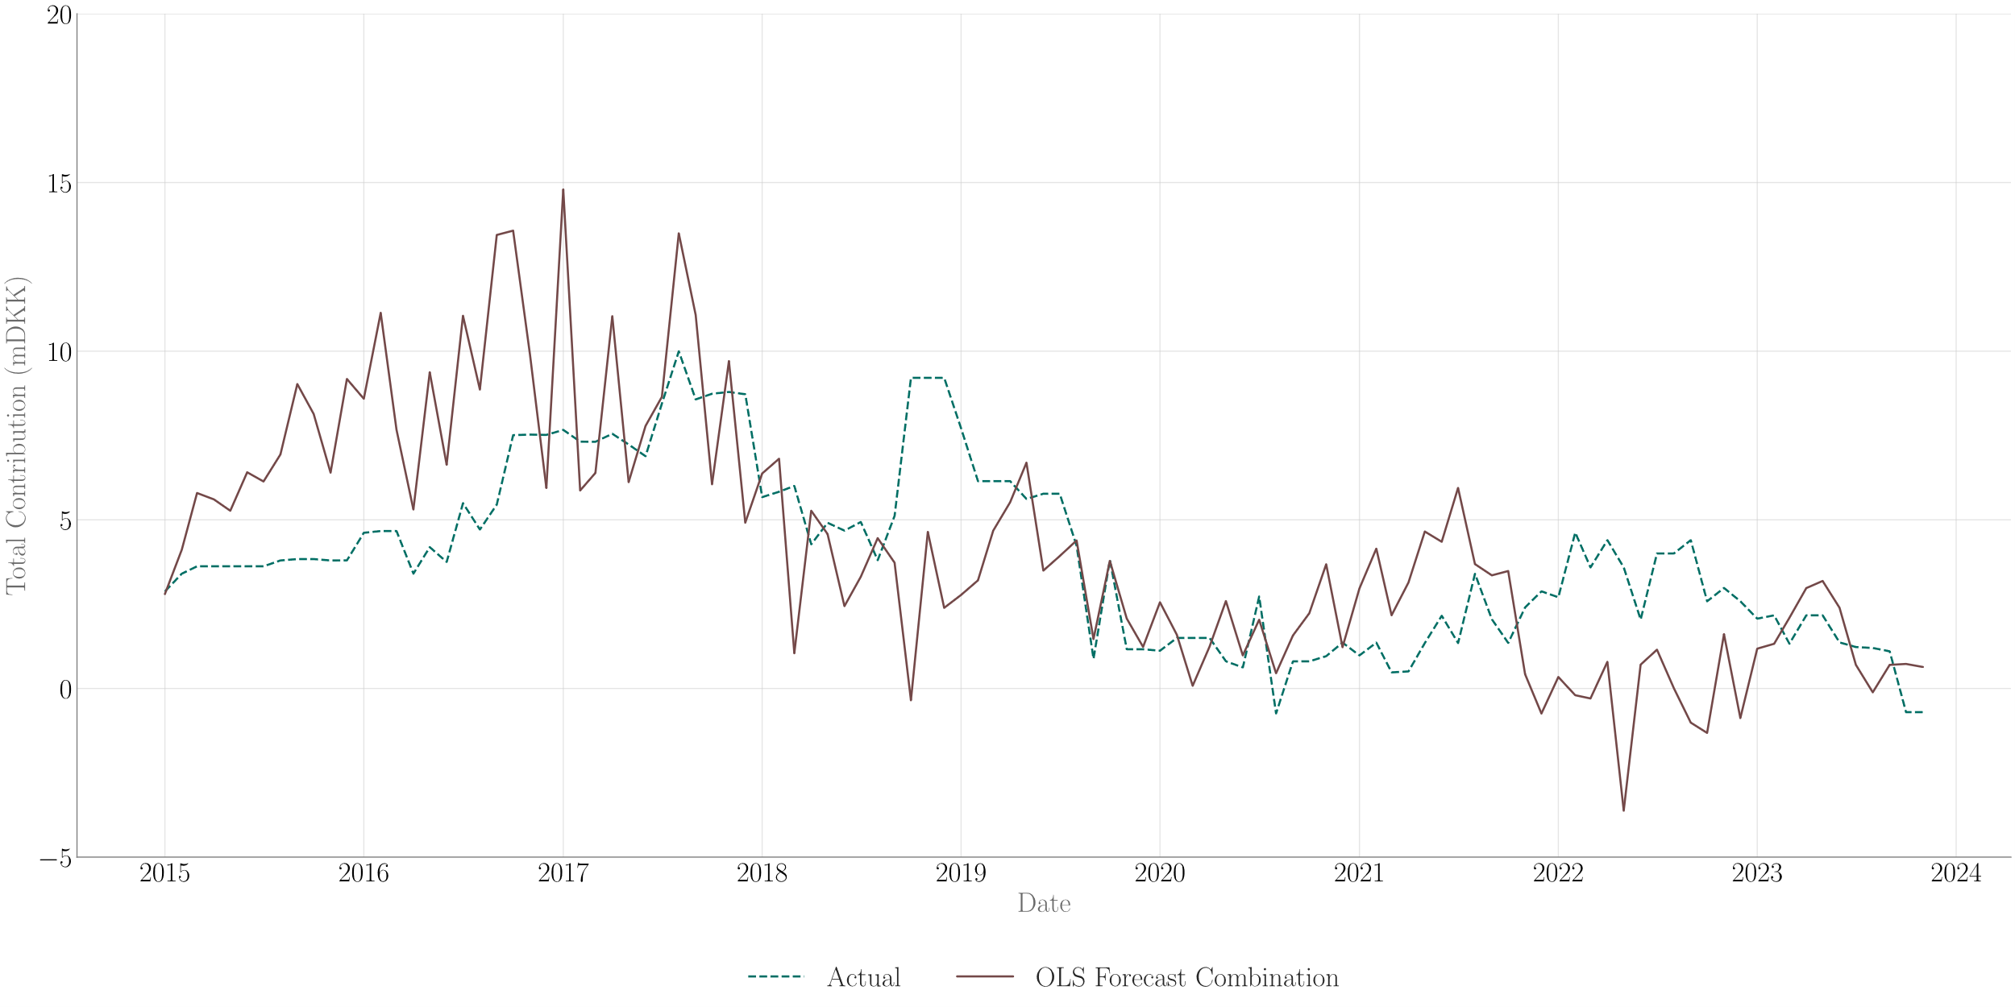
Resultater
Ligevægtet kombination af DST, S-kurver og OLS.
En smule bias opadtil, men ikke i så høj grad som OLS.
Gennemsnitlig procentvis absolut afvigelse (1) på 20,2%.
Gennemsnitlig procentvis absolut afvigelse (1) på 65.79%.
Kvadratrod af gennemsnitlig kvadratafvigelse (2) på 1.14

Slide 32
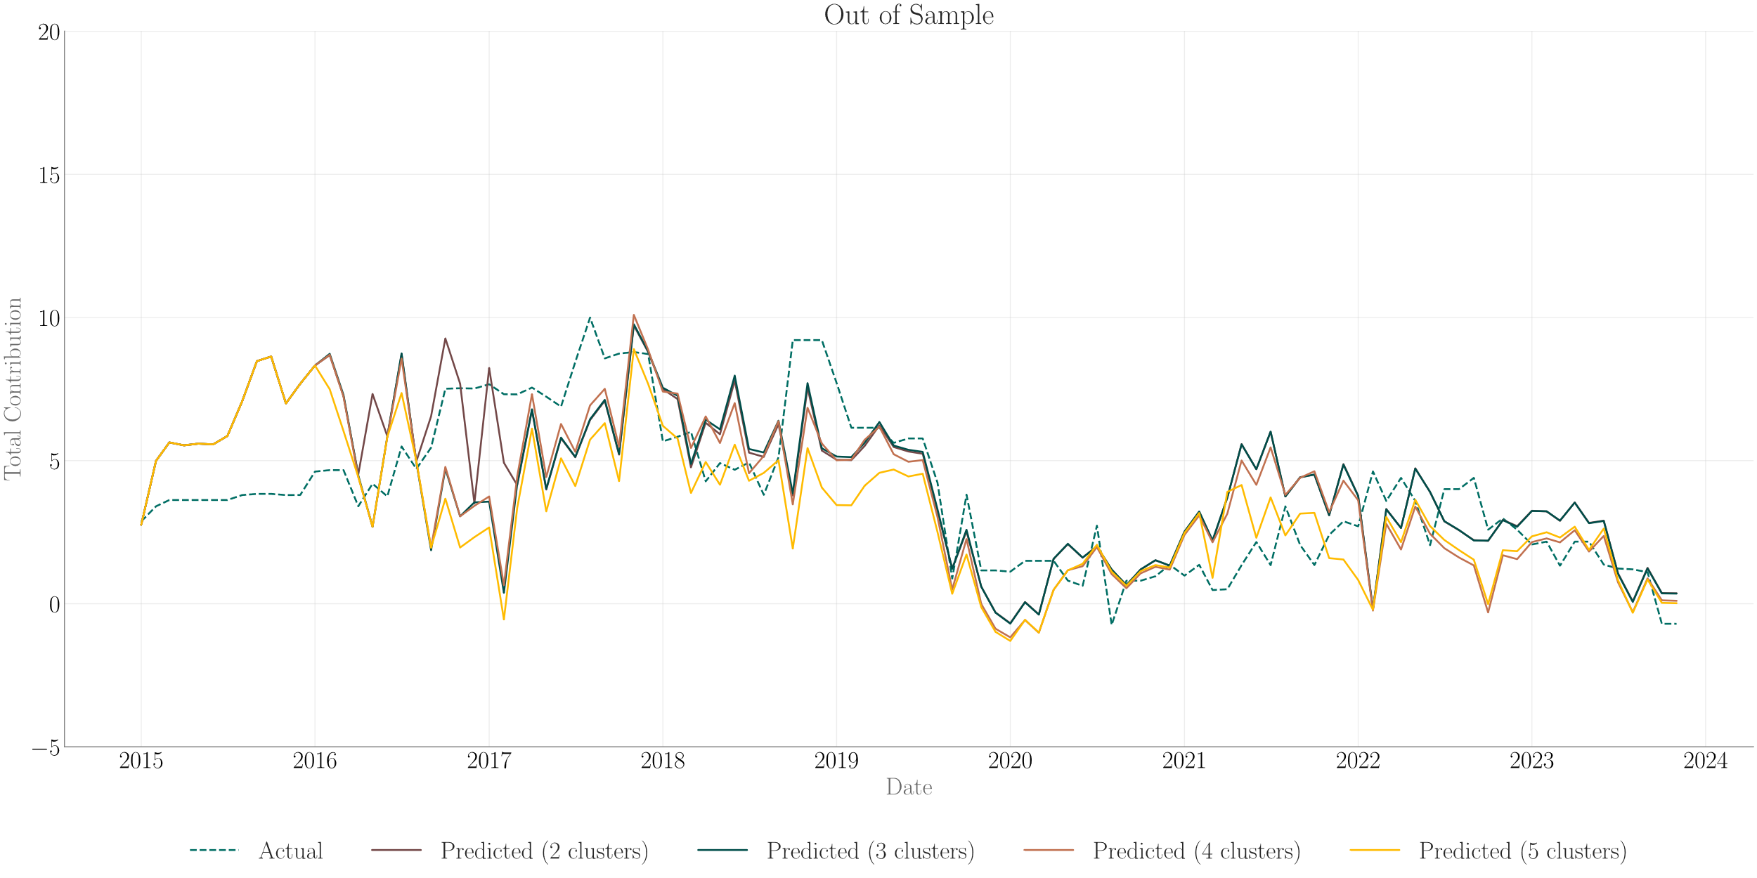
Resultater
CA-OLS
Opdeling af ens projekter, som bliver trænet på hver deres model.
Clusters defineres som grupper med høj ensartethed indenfor gruppen og lav ensartethed mellem grupperne.
Her varieres antallet af grupper. En stigning i antallet af grupper kan medføre højere ensartethed indenfor grupperne, men også mellem grupperne.
Gennemsnitlig procentvis absolut afvigelse (1) på 65.79%.
Kvadratrod af gennemsnitlig kvadratafvigelse (2) på 1.14

Slide 33
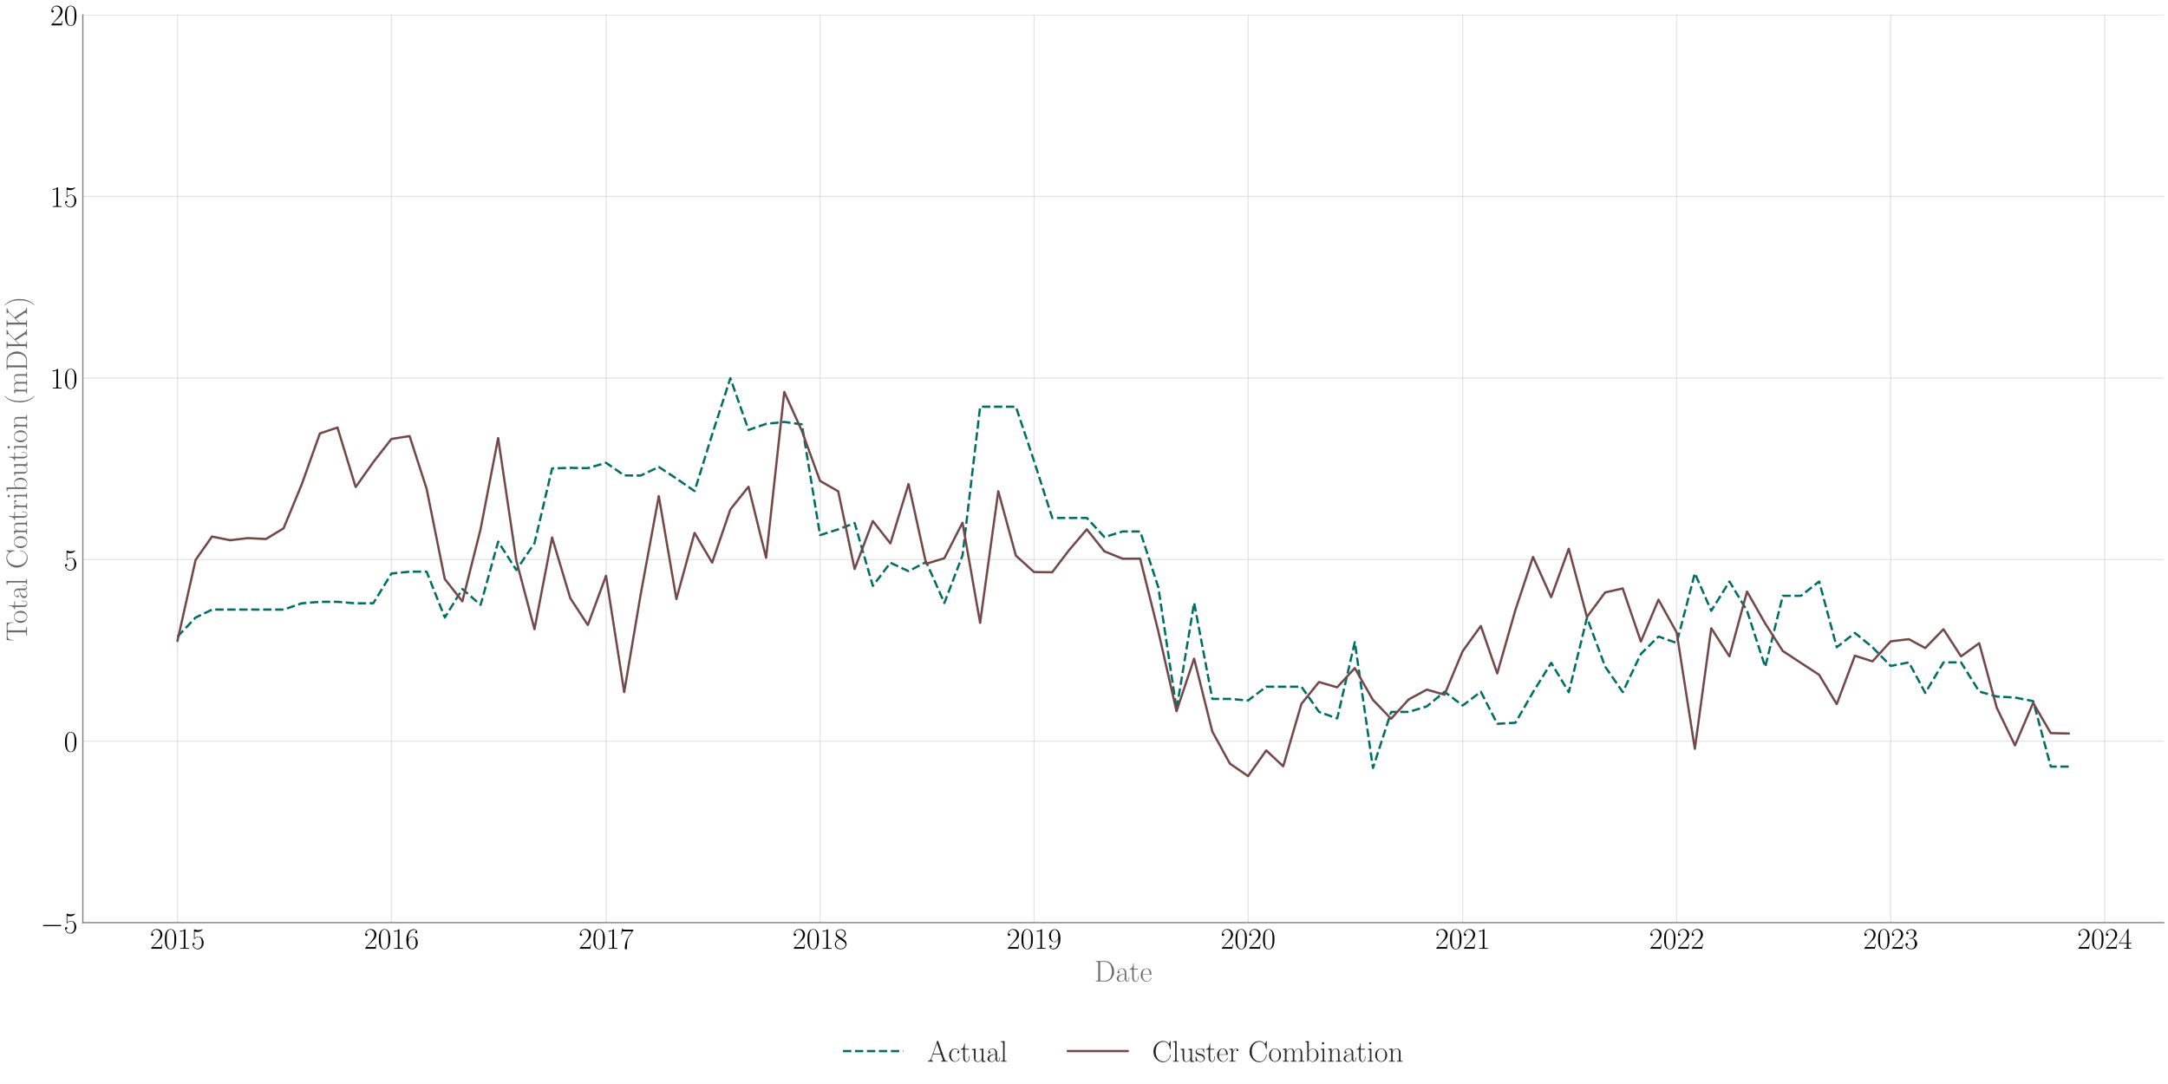
Resultater
Kombination af CA-OLS.
Intet bias generelt.
Gennemsnitlig procentvis absolut afvigelse (1) på 33%.
Gennemsnitlig procentvis absolut afvigelse (1) på 65.79%.
Kvadratrod af gennemsnitlig kvadratafvigelse (2) på 1.14

Slide 34
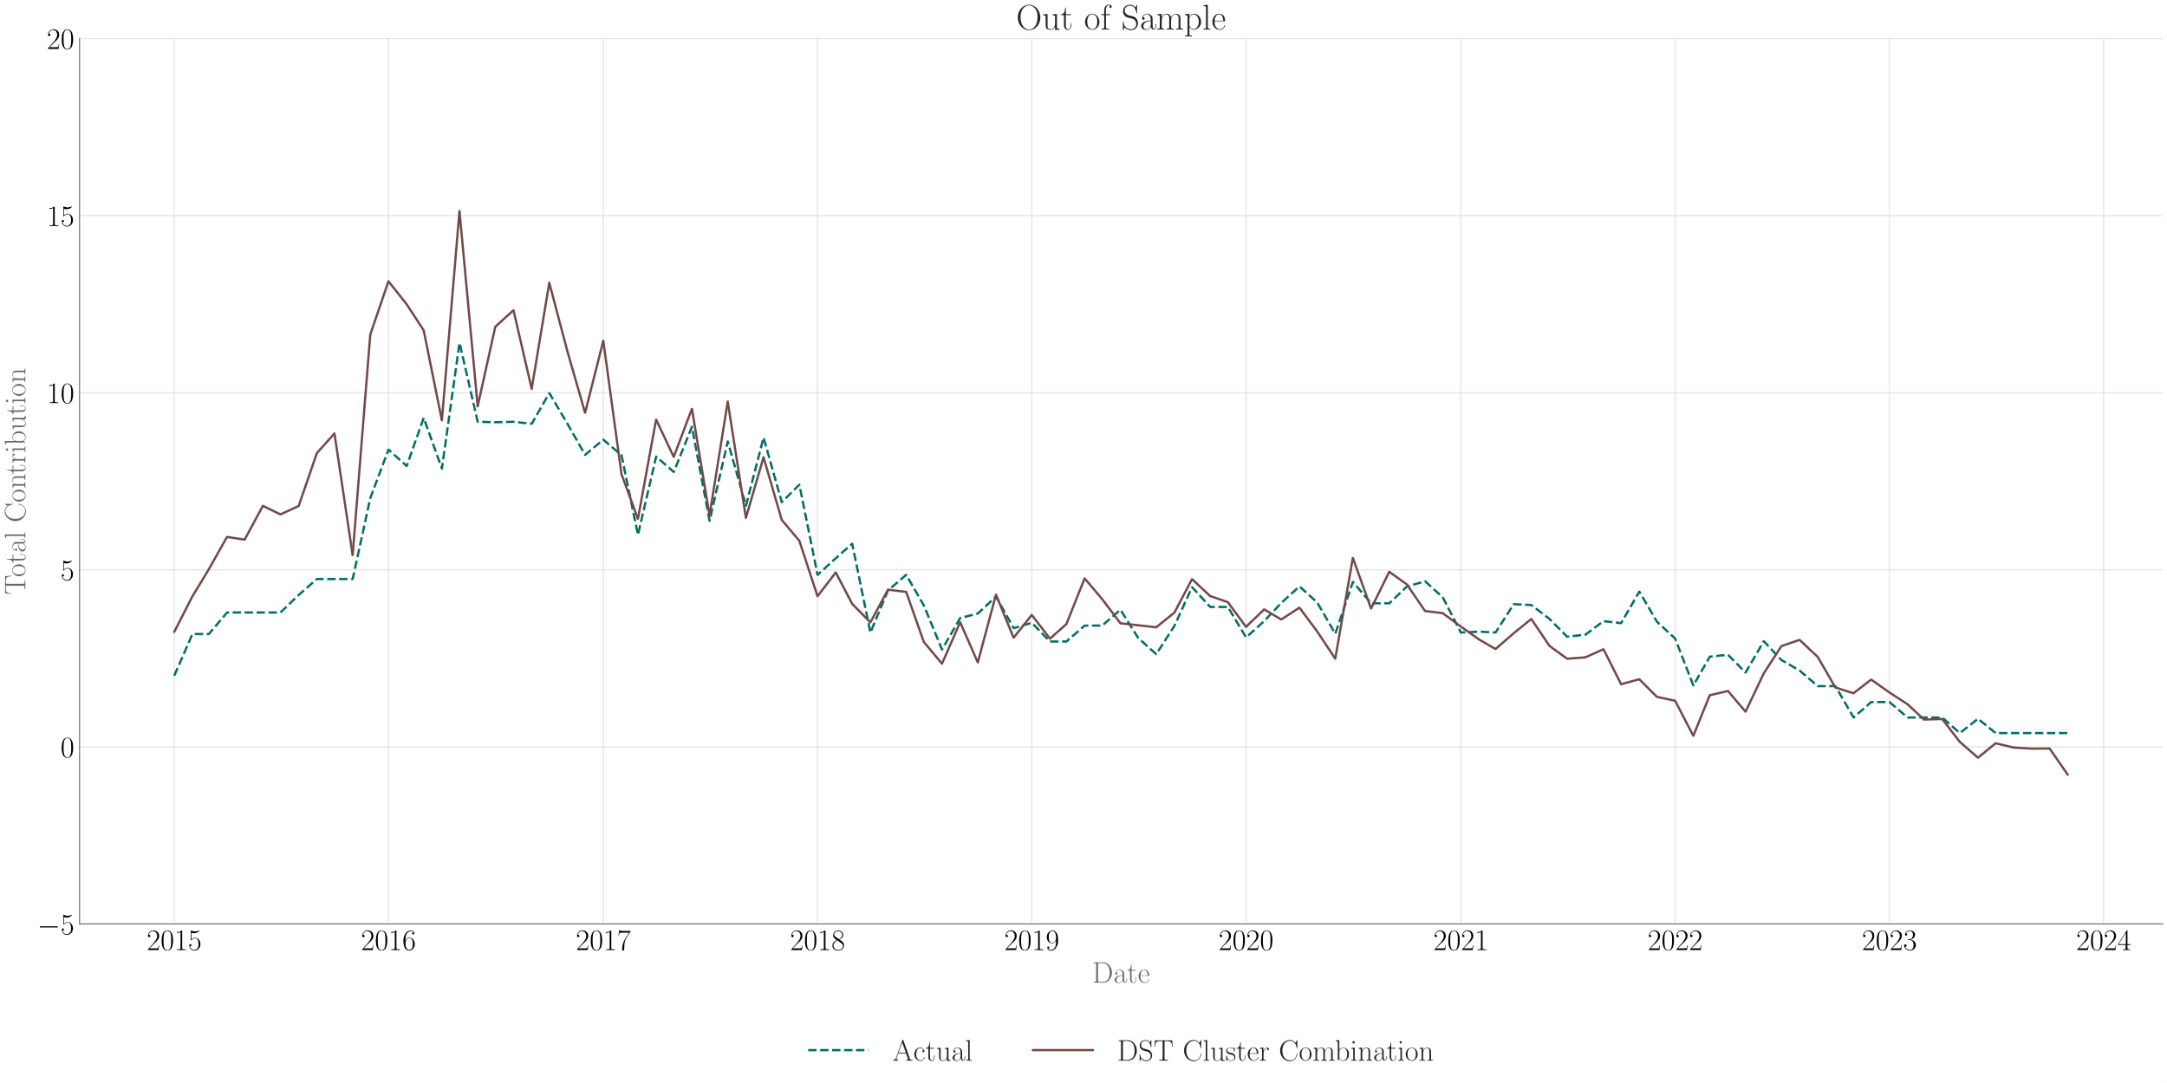
Resultater
Kombination af DST og CA-OLS
Reducerer bias i forhold CA-OLS.
Gennemsnitlig procentvis absolut afvigelse (1) på 18%.
Gennemsnitlig procentvis absolut afvigelse (1) på 65.79%.
Kvadratrod af gennemsnitlig kvadratafvigelse (2) på 1.14

Slide 35
Maskinlæringsmodeller

Slide 36
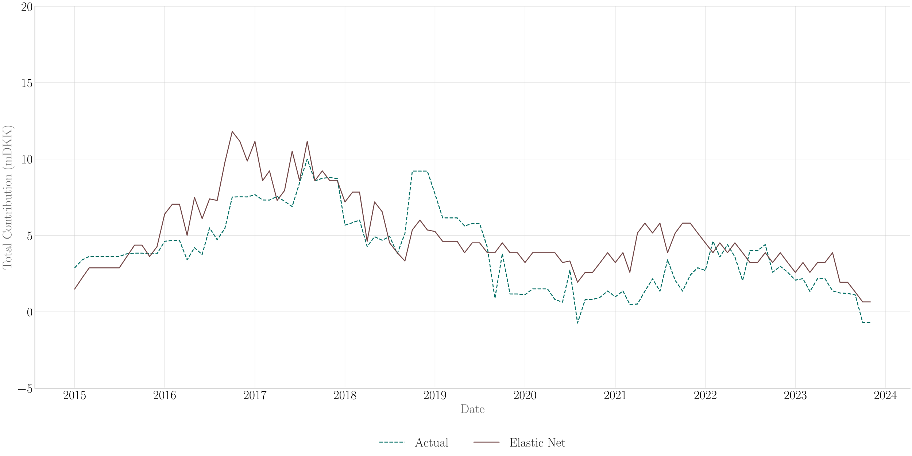
Resultater
Elastic Net
Generelt bias opadtil. Det kan muligvis justeres, ved at fintune modellens parametre.
Kan i høj grad bruges til at beskrive tendens, men ikke niveau.
Gennemsnitlig procentvis absolut afvigelse (1) på 12,8%.
Gennemsnitlige absolutte afvigelser (2) på 149.000 kr.
Gennemsnitlig procentvis absolut afvigelse (1) på 65.79%.
Kvadratrod af gennemsnitlig kvadratafvigelse (2) på 1.14

Slide 37
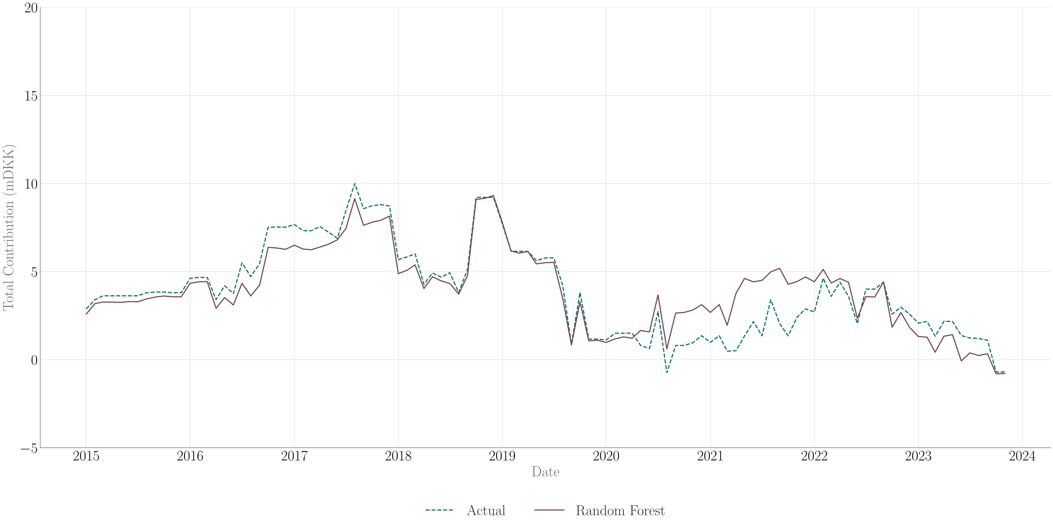
Resultater
Random Forest
Fuldt sæt variable.
Gennemsnitlig procentvis absolut afvigelse (1) på 58%.
Gennemsnitlig procentvis absolut afvigelse (1) på 65.79%.
Kvadratrod af gennemsnitlig kvadratafvigelse (2) på 1.14

Slide 38
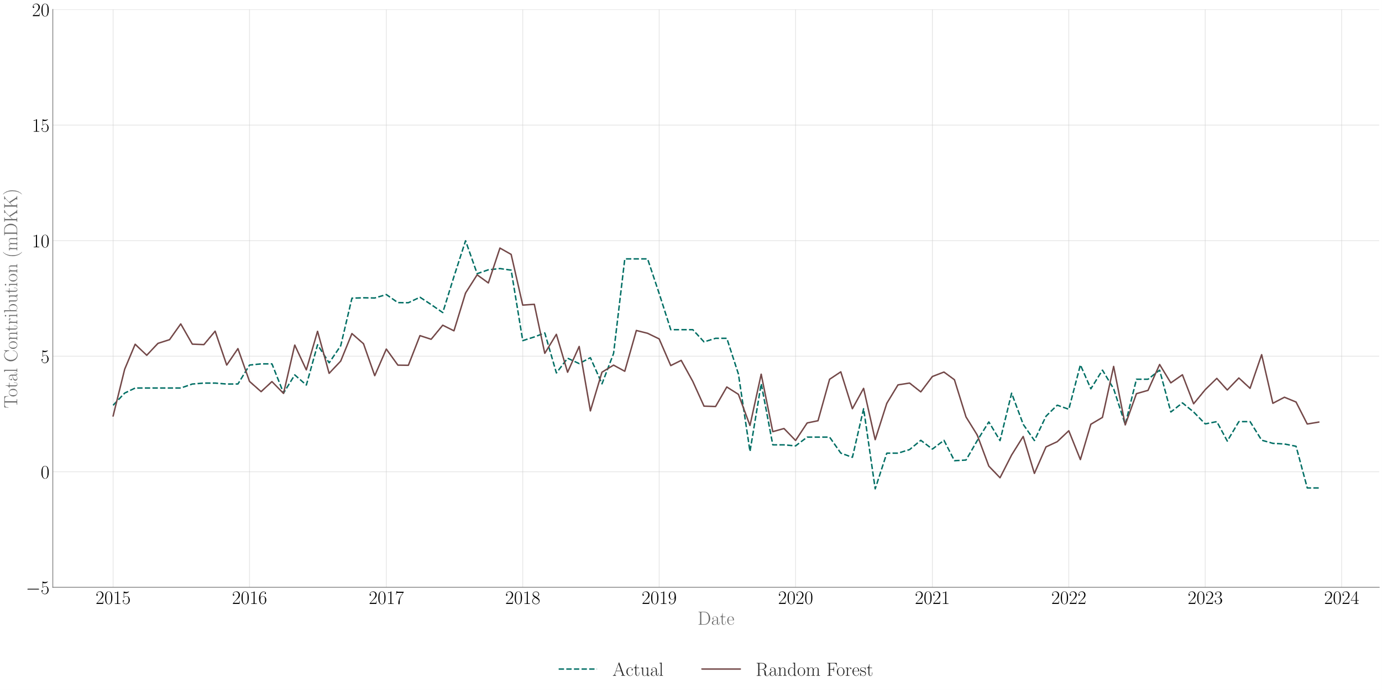
Resultater
Random Forest
Udvalgte variable ud fra korrelationsmatricen.
Gennemsnitlig procentvis absolut afvigelse (1) på 25,6%.
Gennemsnitlig procentvis absolut afvigelse (1) på 65.79%.
Kvadratrod af gennemsnitlig kvadratafvigelse (2) på 1.14

Slide 39
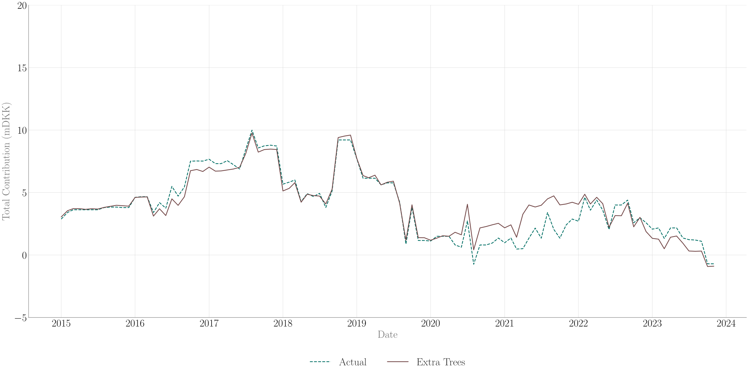
Resultater
Extra Trees
Kan ikke bruges.
Gennemsnitlig procentvis absolut afvigelse (1) på 59%.
Gennemsnitlig procentvis absolut afvigelse (1) på 65.79%.
Kvadratrod af gennemsnitlig kvadratafvigelse (2) på 1.14

Slide 40
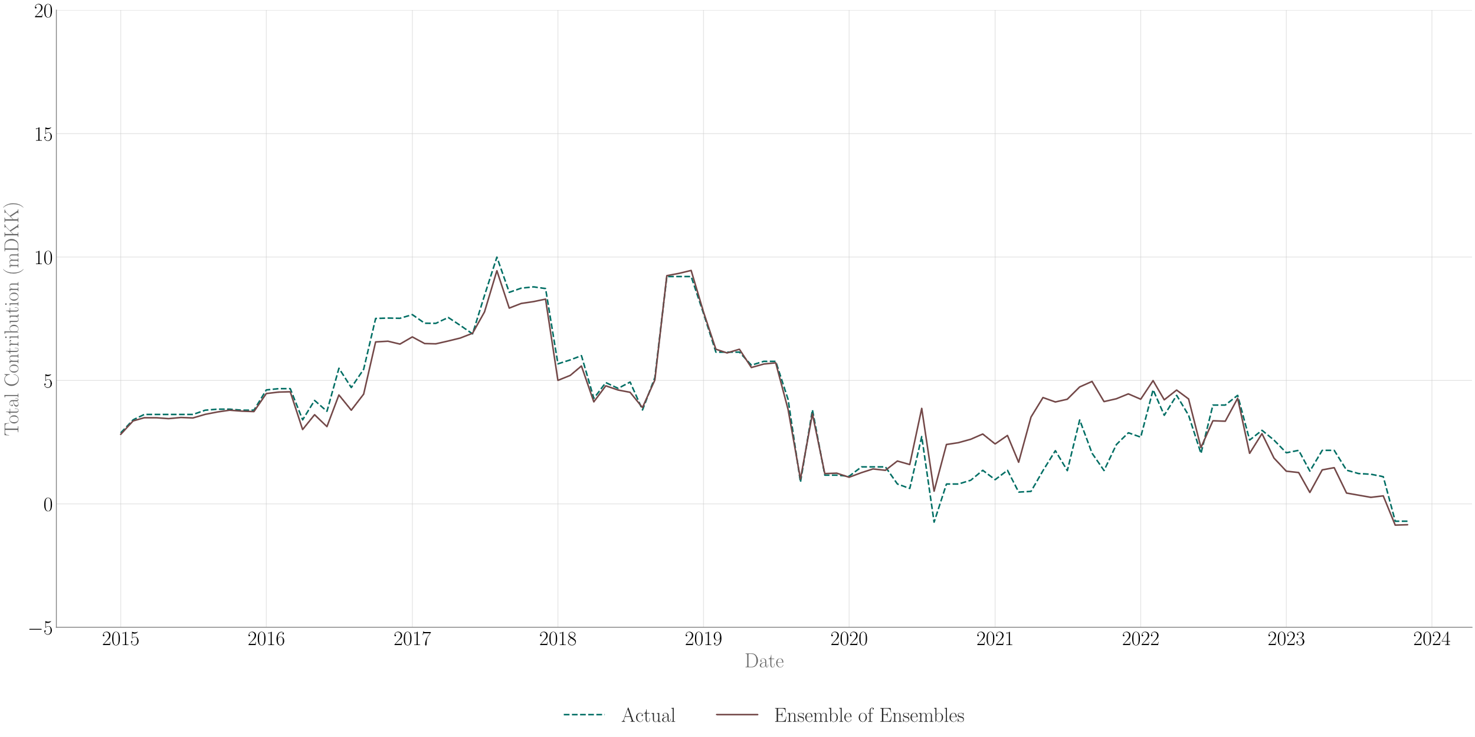
Resultater
Kombination af RF og ET
Modellernes fejl udligner ikke hinanden, og en kombination kan ikke bruges
Gennemsnitlig procentvis absolut afvigelse (1) på 58,6%.
Gennemsnitlig procentvis absolut afvigelse (1) på 65.79%.
Kvadratrod af gennemsnitlig kvadratafvigelse (2) på 1.14

Slide 41
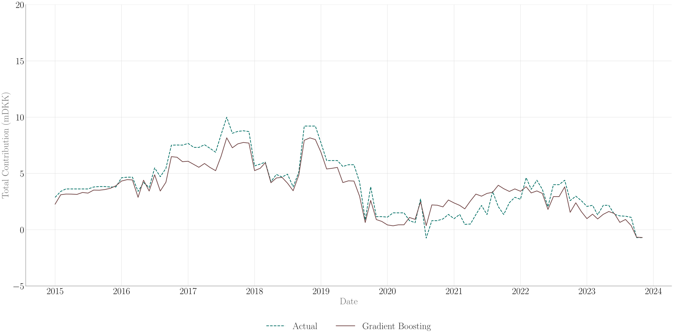
Resultater
Gradient Boosting
Ikke brugbar.
Gennemsnitlig procentvis absolut afvigelse (1) på 55,3%.
Gennemsnitlig procentvis absolut afvigelse (1) på 65.79%.
Kvadratrod af gennemsnitlig kvadratafvigelse (2) på 1.14

Slide 42

Resultater
XG Boost
Ikke brugbar.
Gennemsnitlig procentvis absolut afvigelse (1) på 53,6%.
Gennemsnitlig procentvis absolut afvigelse (1) på 65.79%.
Kvadratrod af gennemsnitlig kvadratafvigelse (2) på 1.14

Slide 43

Resultater
Kombination af GB og XGB
Modellernes fejl udligner ikke hinanden, og en kombination kan ikke bruges
Gennemsnitlig procentvis absolut afvigelse (1) på 55,2%.
Gennemsnitlig procentvis absolut afvigelse (1) på 65.79%.
Kvadratrod af gennemsnitlig kvadratafvigelse (2) på 1.14

Slide 44
Deep Learning

Slide 45
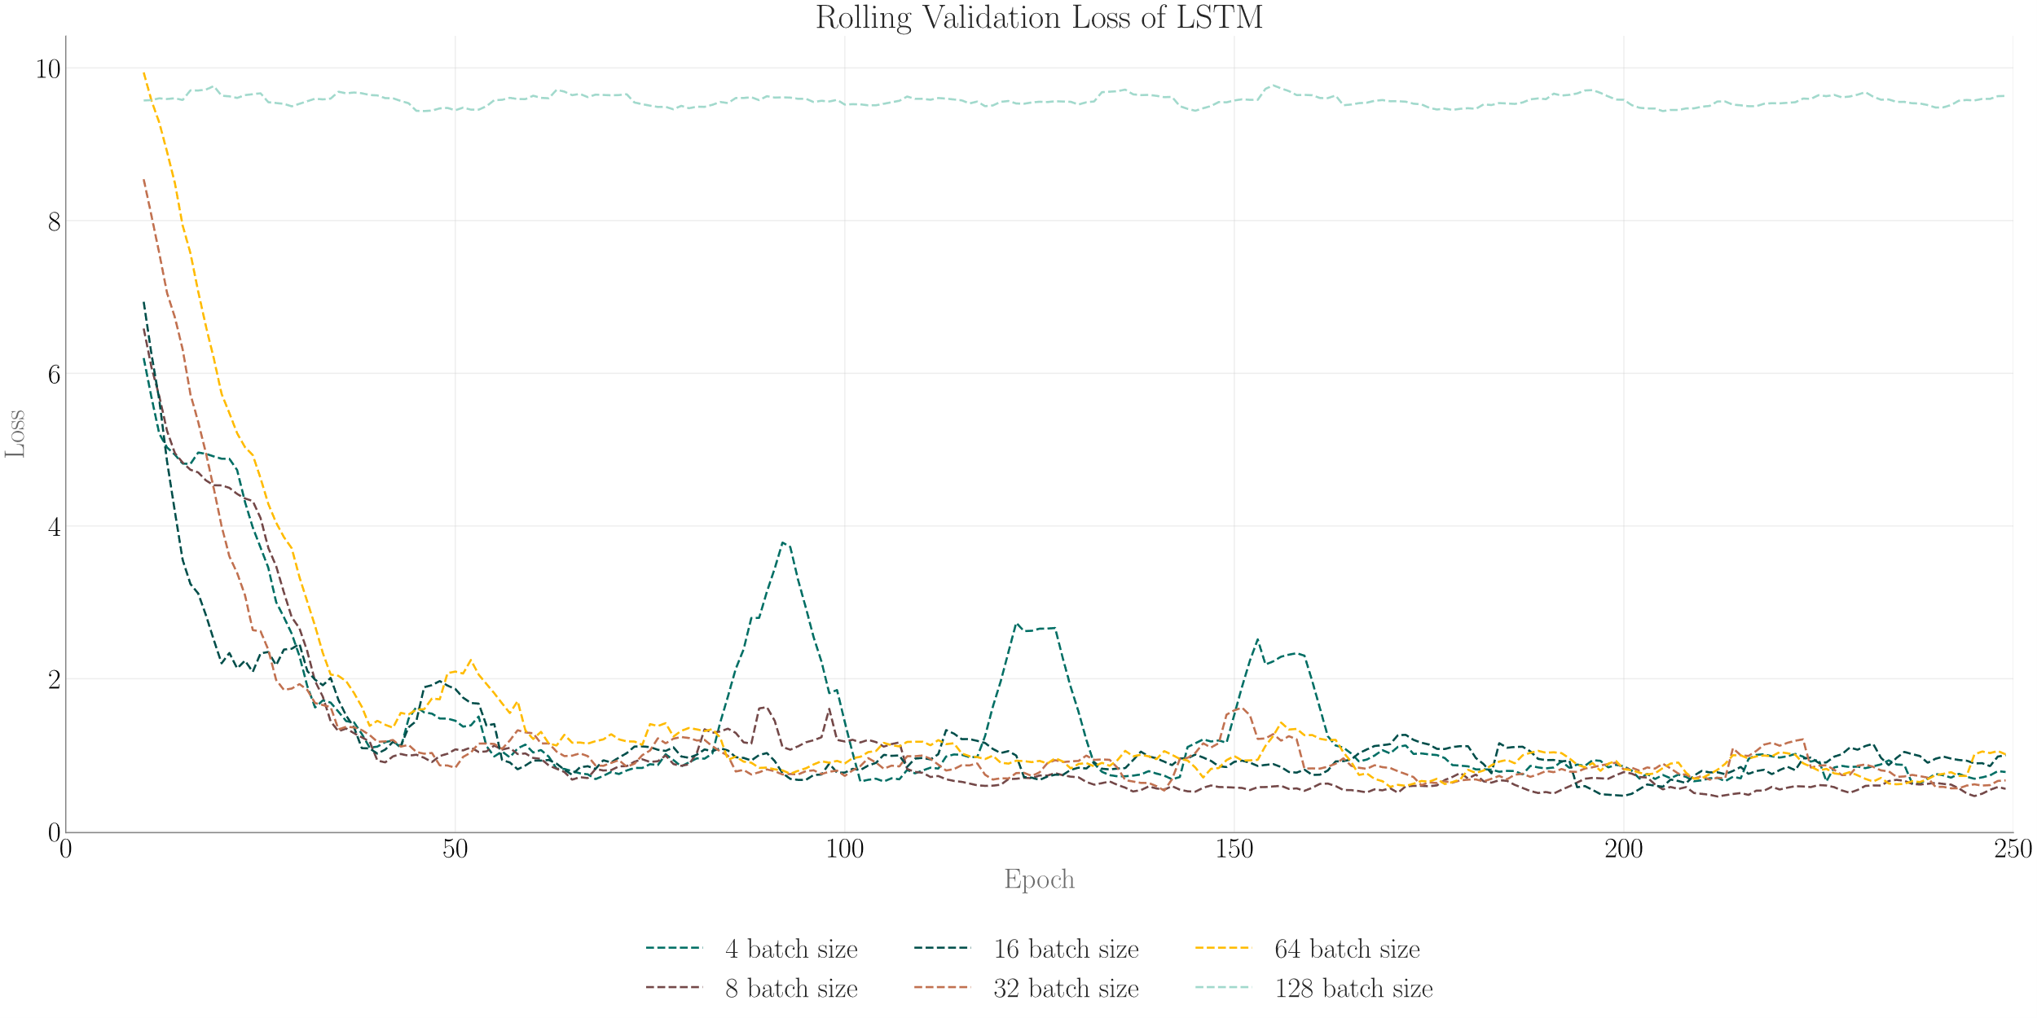
Resultater
Valg af batch size
Batch size har indflydelse på hvor mange observationer modellen ser, før den kommer med en prædiktion.
Modellen performer generelt lige godt ved 32 og 64, så på baggrund af loss er der ingen klar vinder.
Batch size 32 er ceteris paribus hurtigere i alle aspekter, og derfor vælges denne.

Slide 46
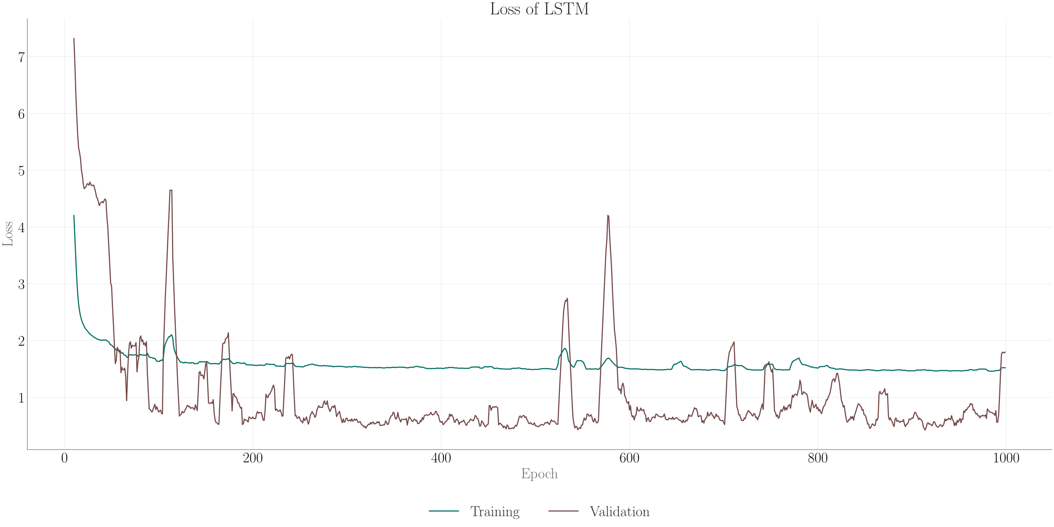
Resultater
Loss på mest optimale model
Det mest væsentlige er at vores model konvergerer mod en stabil fejl .
Den grønne linje indikerer fejlen ved træningsdata, og viser overvejende konvergens efter 400 iterationer.
Ved etablering kan modellen nøjes med at blive trænet over 400 iterationer for at spare tid.

Slide 47
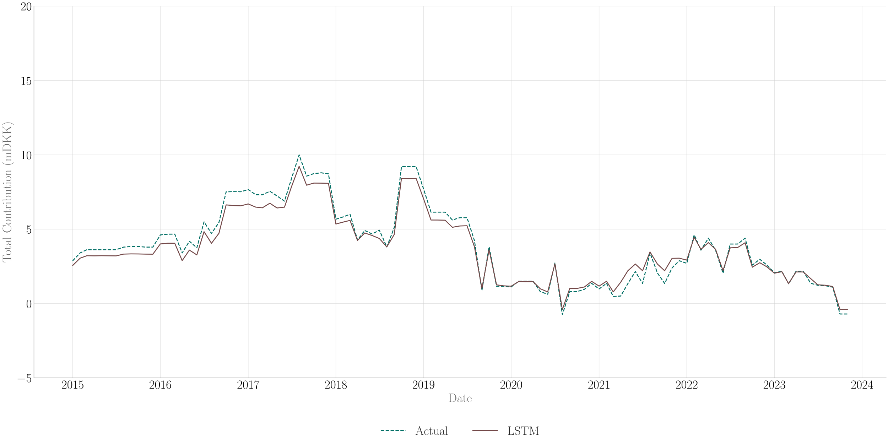
Resultater
LSTM
Den bedste model i undersøgelsen.
Gennemsnitlig procentvis absolut afvigelse (1) på 65.79%.
Kvadratrod af gennemsnitlig kvadratafvigelse (2) på 1.14

Slide 48
Agenda
1
Problemformulering
2
Metode
3
Data
4
Analyse
5
Resultater
6
Diskussion

Slide 49
Diskussion af resultater
Hvordan vurderer man om modellerne er præcise nok?
Skal det kombineres med en vurdering af VaR?
Kan modellernes forudsigelser benyttes til at skabe bedre resultater?
Giver det mening at erstatte en subjektiv risikovurdering med en objektiv?
Kan de to metoder koeksistere?
Vil beslutningstagerne i virksomheden have tillid til modellen?

